Slide 1

Sicurezza informatica nel settore marittimo
CSP002_SS_M
Ecosistemi marittimi sicuri e incentrati sull'uomo
PRESENTAZIONE A CURA DI:
MARIA LAMBROU

Slide 2


Ecosistemi marittimi sicuri e incentrati sull'uomo
o1.
Obiettivi: Chi-Cosa-Perché è necessario partecipare a questa formazione
o2.
Logistica della formazione: Quando-Dove-Come
o3.
Risultati dell'apprendimento
o4.
Schemi di formazione
o5.
Dettagli degli esercizi
_{o6.}
Informazioni pratiche e requisiti
_{o7.}
Informazioni sulla registrazione e contatti

Slide 3



Obiettivi: Chi-Cosa-Perché è necessario partecipare a questa formazione
CHI
COSA
PERCHÉ
Studenti universitari e post-laurea in Maritime Business
Elementi essenziali della tecnologia di cybersecurity marittima e gestione del rischio per gli studenti e i futuri professionisti del settore marittimo.
Fornire ai partecipanti le conoscenze e le competenze necessarie per gestire i processi e i team, in modo da proteggere i sistemi e i dati critici.

Slide 4



Logistica della formazione CSP: quando-dove-come
QUANDO
DOVE
COME
Calendario: 15th e 16th giugno 2024
ONLINE e IN SEDE
@Università dell'Egeo, Chios Grecia
Sia fisico che virtuale

Slide 5

Proposte di valore
Vantaggi per i partecipanti
Il modulo offre lo stato dell'arte della tecnologia di cybersecurity e degli aspetti di gestione del rischio, pertinenti al settore marittimo.
I fattori normativi, tecnologici e umani sono discussi in quanto influenzano gli aspetti strategici e operativi di una compagnia di navigazione.
Il livello del modulo di formazione è Base
  Radicati con il Quadro europeo delle competenze di cybersecurity
  Approfondimenti all'avanguardia da parte di esperti del settore e del mondo accademico
  Sviluppo delle conoscenze e delle competenze, nonché avanzamento di carriera.

Slide 6

CHI
Profilo dei partecipanti alla formazione
Studenti universitari dei programmi di studi marittimi
Studenti post-laurea dei programmi di studi marittimi
Dottorandi, ricercatori all'inizio della carriera nel campo degli studi marittimi, senza alcuna conoscenza preliminare della cybersecurity o della cybersecurity marittima.

Slide 7
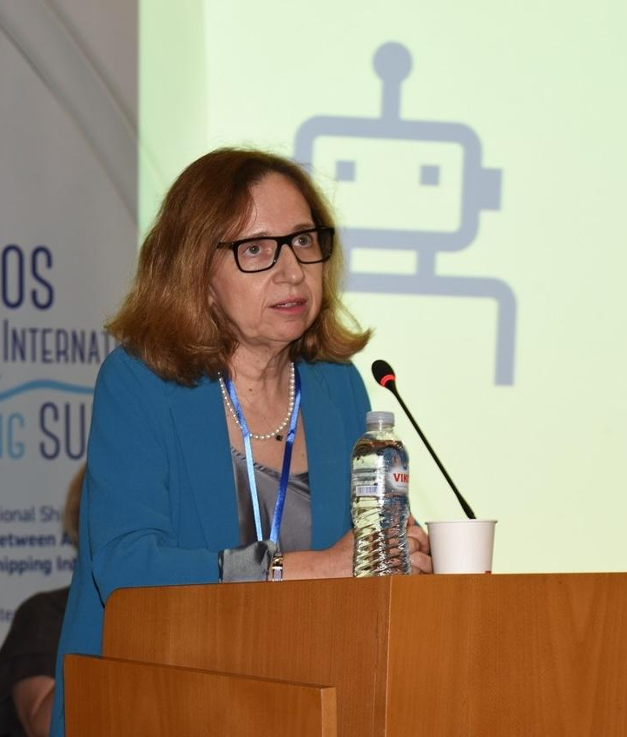
CHI
Profilo del formatore
Maria Lambrou è docente presso il Dipartimento di Spedizioni, Commercio e Trasporti, Business School, dell'Università dell'Egeo.
Ha conseguito un diploma in Ingegneria meccanica (Università Aristotele di Salonicco, Grecia), un master in Relazioni industriali presso la Brunel University di Londra, Regno Unito, e un dottorato in Informatica (Scuola di Ingegneria elettrica e Informatica, NTUA, Grecia). Ha lavorato in numerosi progetti di ricerca nazionali ed europei sulla tecnologia delle reti di comunicazione, l'eBusiness, l'eGovernment e le piattaforme di eLearning.
La sua ricerca attuale si concentra sull'imprenditorialità digitale, la trasformazione digitale e la creazione di capacità. È semplicemente interessata a studiare la trasformazione organizzativa rispetto al processo decisionale guidato dai dati e alla gestione dei processi algoritmici abilitati dall'apprendimento automatico.
Ha ricoperto posizioni di visitatore accademico presso l'Imperial College di Londra, l'Università di Melbourne, l'Università norvegese di scienza e tecnologia e l'Università di Tokyo di scienza e tecnologia marina. Attualmente si interessa attivamente a come la tecnologia digitale modella l'evoluzione delle organizzazioni marittime.

Slide 8

COSA
Argomenti di formazione
Introduzione alla sicurezza informatica marittima
Metodologie e strumenti per la sicurezza informatica: i fondamentali
Minacce e vulnerabilità, obiettivi di attacco nel settore marittimo
Quadro normativo marittimo e aspetti di conformità
Sicurezza informatica delle navi
Politica, piani e procedure dell'azienda di spedizione relativi alla sicurezza informatica.
Gestione del rischio dell'ecosistema marittimo
Il fattore umano

Slide 9
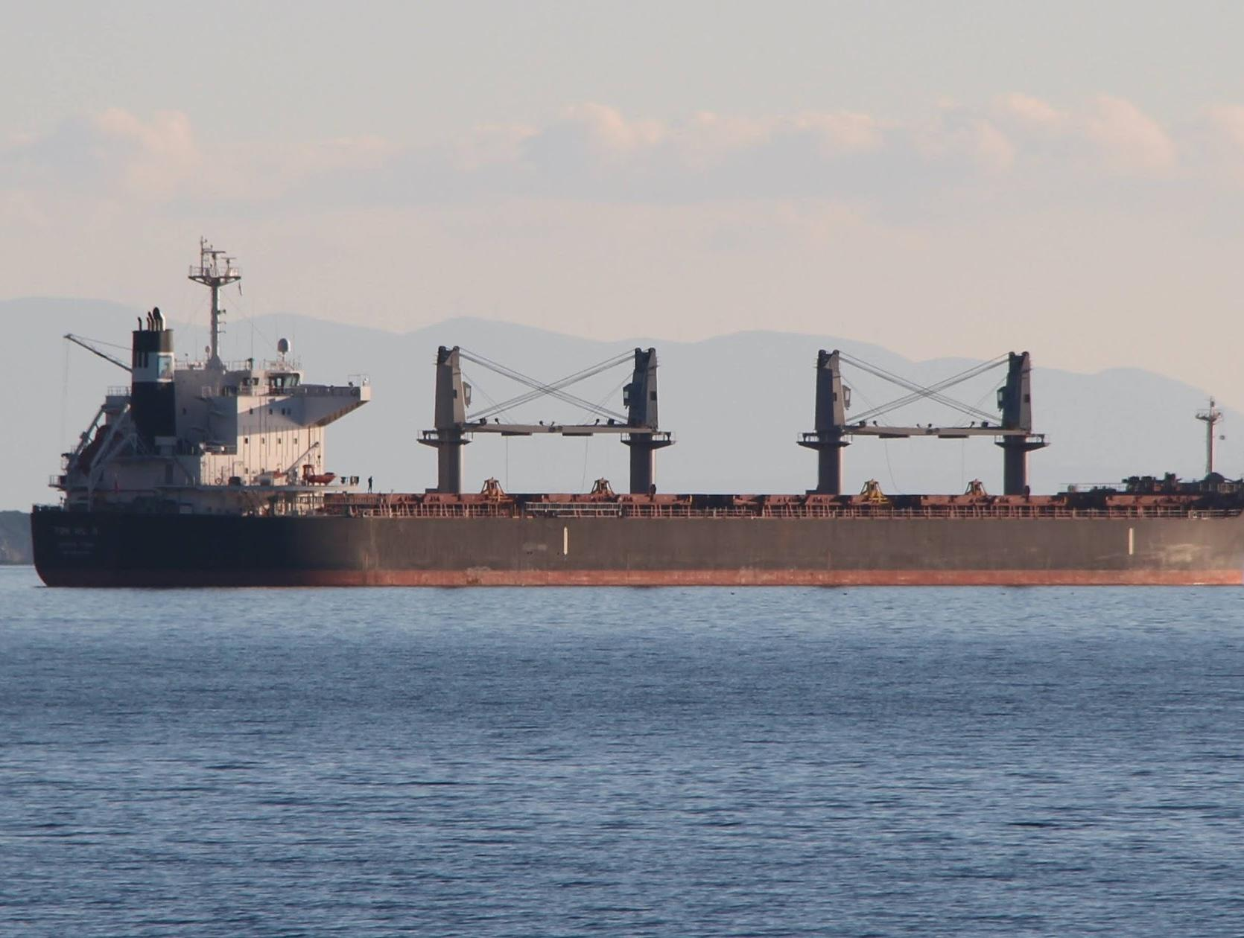
PERCHÉ
Risultati dell'apprendimento
Comprendere e articolare i concetti e i principi chiave della sicurezza informatica marittima.
Comprendere l'evoluzione del panorama delle minacce informatiche e la varietà degli attacchi informatici.
Identificare le minacce alla sicurezza informatica, le vulnerabilità e i rischi per le navi e gli attori marittimi.
Capacità di progettare un'architettura di sicurezza delle informazioni e piani che salvaguardino le risorse critiche.
Capacità di aiutare e selezionare controlli di sicurezza appropriati per proteggere dalle minacce e dai rischi di cybersecurity identificati.

Slide 10

Schema di formazione
Giorno 1
Argomento-1: Introduzione alla sicurezza informatica marittima
Il paesaggio: stakeholder, attori della minaccia, preoccupazioni
Regolamenti e raccomandazioni
Argomento-2: Sicurezza informatica
Obiettivi
Metodologie e strumenti
Crittografia
Funzioni di hash
Protocolli di sicurezza
Autenticazione degli utenti e controllo degli accessi
Compartimentazione e semplificazione
Rilevamento e prevenzione delle intrusioni
Argomento 3: Concetti di base della difesa informatica
Argomento 4: Attacchi
Categorie di malware
Guerra elettronica

Slide 11
Schema di formazione:
Giorno 2
Argomento-6: Sistemi navali
Comunicazione
Navigazione
Operazioni
Infotainment per passeggeri ed equipaggio
Argomento 7: Incidenti di sicurezza informatica
Incidenti che interessano i sistemi di bordo
Incidenti relativi al sistema terrestre
Argomento 8: Misure
Misure per i sistemi di bordo
Misure per il sistema terrestre
Argomento 5: Gestione del rischio
I concetti di base
Quadri, piani, procedure
Argomento 5: Il fattore umano
Sensibilizzazione, formazione, cultura della sicurezza informatica

Slide 12
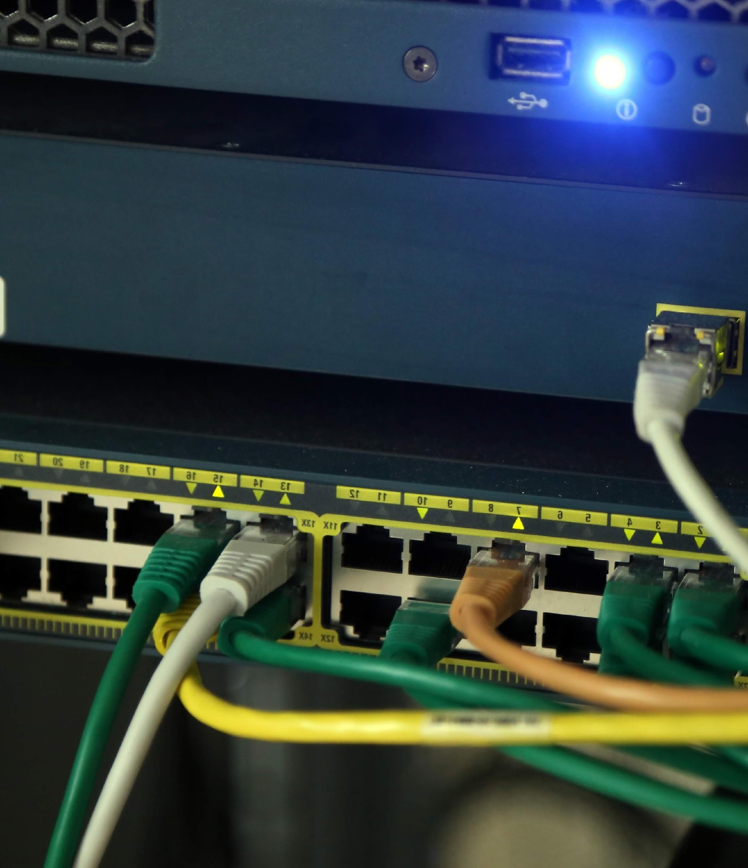
Cybersicurezza marittima
La sicurezza informatica (o sicurezza IT) mira a proteggere i computer, i sistemi controllati da computer e le reti dagli attacchi di soggetti malintenzionati.
La cybersecurity implica concetti, strumenti e pratiche adatti a difendersi dagli attacchi generati dall'ingegno umano.
La crescente digitalizzazione e l'affidamento alle tecnologie informatiche, nonché l'emergere della MASSA, rendono l'industria navale più vulnerabile agli attacchi informatici.
Nel settore marittimo, ci sono ancora molte questioni aperte per quanto riguarda, tra l'altro, le misure di sicurezza informatica, le definizioni legali e l'assicurazione.
Il numero crescente di attacchi informatici e la crescente importanza della sicurezza informatica mettono in discussione uno dei concetti più antichi dei contratti di assicurazione marittima, la garanzia di navigabilità,

Slide 13
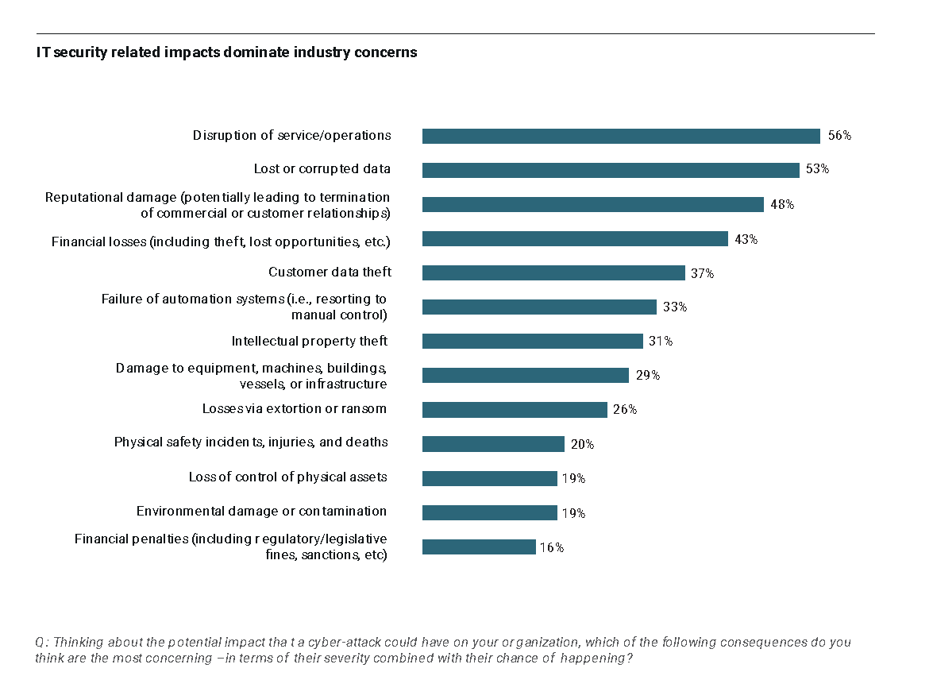

Il panorama della sicurezza informatica marittima
Fonte:

Slide 14

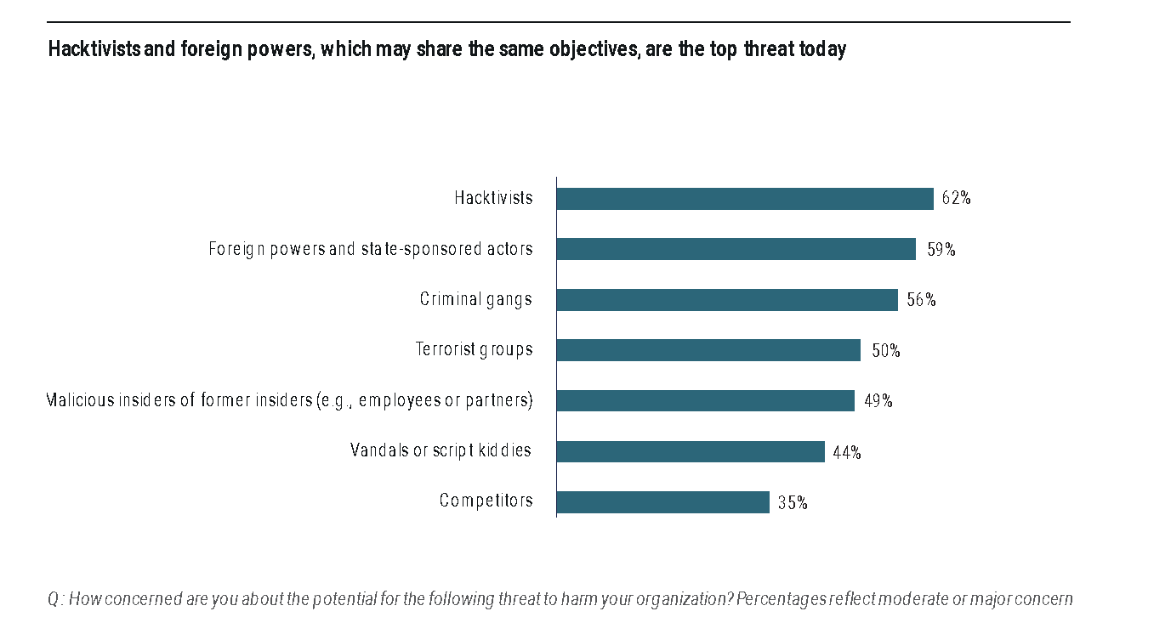
Il panorama della sicurezza informatica marittima
Fonte:

Slide 15

Il panorama della sicurezza informatica marittima
Sicurezza informatica marittima OT vs IT
I sistemi informatici marittimi sono già abbastanza sicuri dal punto di vista informatico?
Sicurezza e cybersicurezza OT marittima: il legame cruciale
  Ridurre al minimo il rischio di incidenti di sicurezza legati alla cyber-security

Slide 16
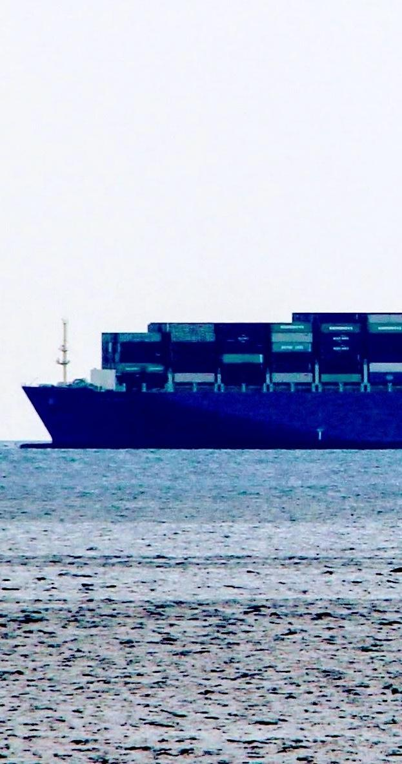
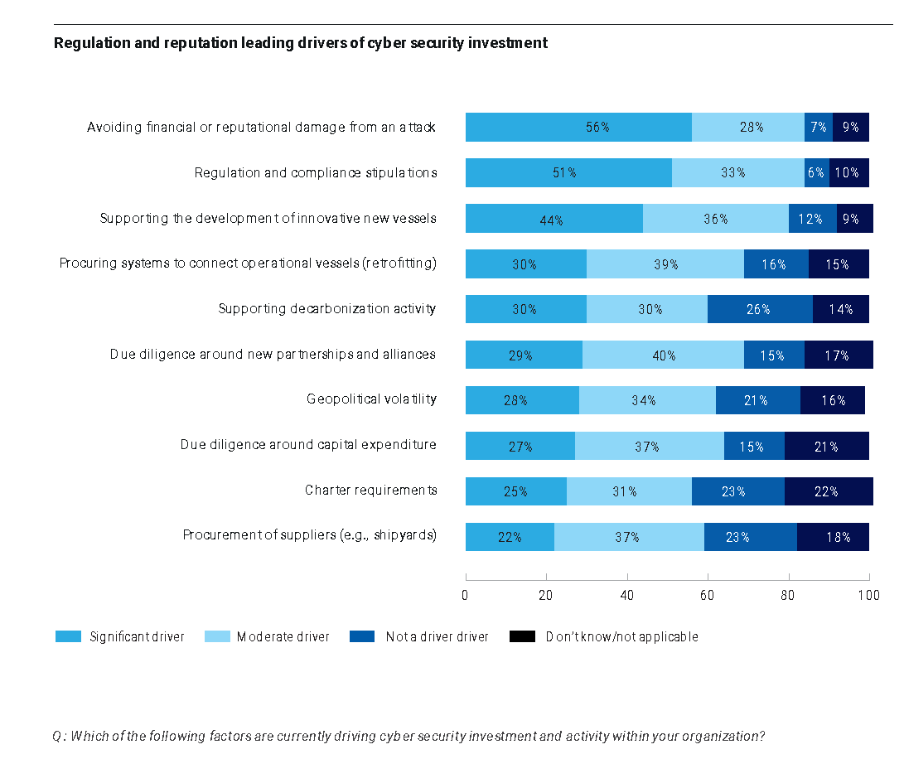
Il panorama della sicurezza informatica marittima
Fonte:

Slide 17
Contesto normativo marittimo e aspetti di conformità
Riformulare le normative per affrontare la cybersecurity
nuovi requisiti e raccomandazioni stabiliti dall'IMO e dall'IACS
"creare standard di settore che forniscano alle organizzazioni linee guida per le migliori pratiche da seguire; sviluppare una struttura di sicurezza che soddisfi o superi i requisiti normativi".

Slide 18

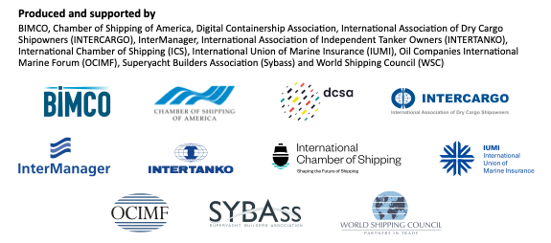
Contesto normativo marittimo e aspetti di conformità
Regolamenti e raccomandazioni

Slide 19
Contesto normativo marittimo e aspetti di conformità
Regolamenti e raccomandazioni
L'Organizzazione marittima internazionale (IMO) ha adottato la risoluzione MSC.428(98) sulla gestione dei rischi informatici nel sistema di gestione della sicurezza (SMS).
  incoraggia le amministrazioni a garantire che i rischi informatici siano adeguatamente affrontati negli SMS entro la prima verifica annuale del documento di conformità (DoC) dell'impresa
Digital Container Shipping Association (DCSA): "DCSA Implementation Guide for Cyber Security on Vessels v1.0". Le linee guida della DCSA si basano sulle linee guida BIMCO e sul framework NIST.
Associazione internazionale delle società di classificazione (IACS): "Recommendation on Cyber Resilience (No. 166)"; raccomandazioni relative alla resilienza informatica, soggette ai requisiti di una società di classificazione, si applica solo alle navi di nuova costruzione ma può servire anche come guida per le navi esistenti.

Slide 20
Contesto normativo marittimo e aspetti di conformità
Cyber-salvataggio (Schinas e Metzger, 2023)
Una nave è considerata cyber-sicura se:
i rischi informatici più rilevanti sono affrontati nel sistema di gestione della sicurezza (SMS);
ogni membro dell'equipaggio è addestrato sui rischi informatici e sulle vulnerabilità dei sistemi che gestisce o manutiene;
le interfacce hardware sono fisicamente protette;
ogni software è protetto da accessi non autorizzati
attraverso una connessione di rete;
sono in vigore soluzioni di sicurezza conformi alle migliori pratiche del settore, tra cui firewall, antivirus e sistemi di monitoraggio;
I dati amministrativi, privati e ricreativi sono separati dai dati relativi alle operazioni critiche e non critiche della nave;
tutto il software imbarcato o utilizzato in dispositivi che sono in qualche modo connessi a una rete o ad altri dispositivi deve essere in fase di manutenzione, cioè il suo produttore fornisce gli aggiornamenti necessari, compresi quelli di sicurezza, per mantenere il software operativo e sicuro

Slide 21
Sicurezza informatica
La sicurezza informatica (o sicurezza IT) mira a proteggere i computer, i sistemi controllati da computer e le reti dagli attacchi di soggetti malintenzionati.
La cybersecurity implica concetti, strumenti e pratiche adatti a difendersi dagli attacchi generati dall'ingegno umano.
La sicurezza non è una scienza esatta, ma piuttosto un insieme di idee, metodologie e strumenti.
Nella sicurezza informatica viene utilizzato un numero piuttosto ridotto di concetti di base. Ogni concetto compare in diverse varianti e combinazioni di strumenti.

Slide 22
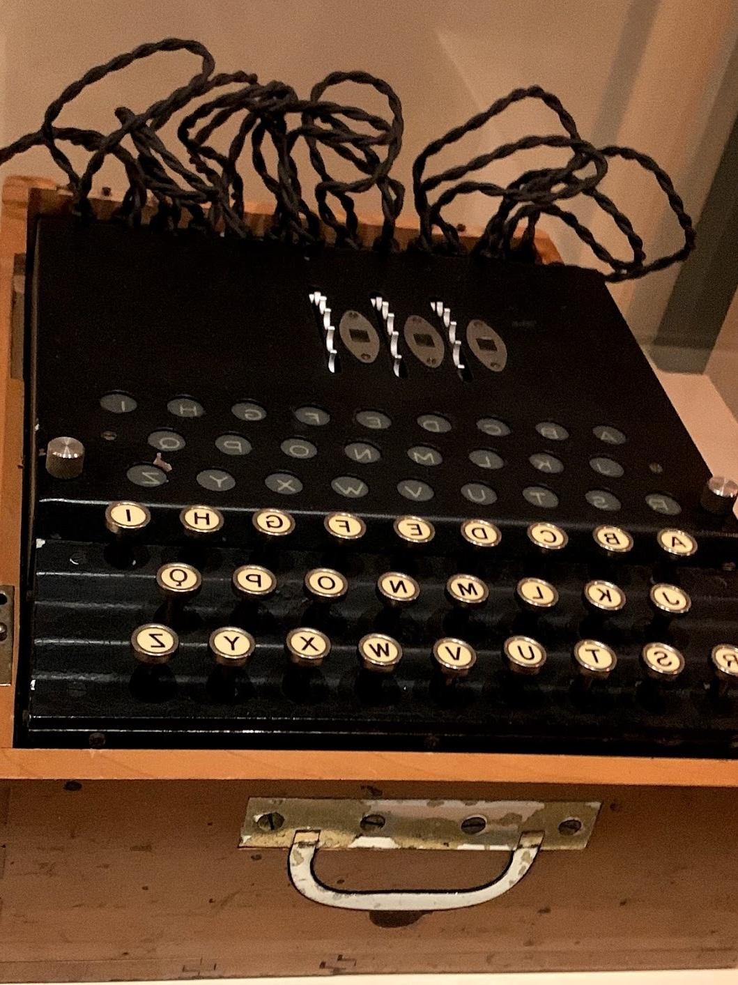
Concetti di base della cybersecurity
Crittografia: Un algoritmo crittografico prende in input un testo qualsiasi e lo trasforma in un testo totalmente incomprensibile. Può anche eseguire la trasformazione inversa.
Le funzioni di hash accettano un testo qualsiasi come input e producono un testo incomprensibile di dimensioni standard, dal quale non è possibile recuperare il testo originale.
I protocolli di sicurezza sono regole che governano il comportamento di varie entità comunicanti che cercano di raggiungere un obiettivo di sicurezza.
L'autenticazione degli utenti e il controllo degli accessi sono regole e misure che consentono a specifici utenti legali di accedere a parti e funzioni appropriate di un sistema.
Compartimentazione e semplificazione dei sistemi: Dividendo un sistema in parti con barriere tra di esse e consentendo agli utenti di accedere solo alla parte necessaria, si aumenta la sicurezza complessiva. Inoltre, semplificando il più possibile ogni parte, è possibile prevederne meglio il comportamento in varie circostanze, compresa la presenza di minacce.
Ricerca di anomalie durante il funzionamento: I sistemi compromessi possono essere diagnosticati confrontando il loro comportamento con quello abituale o desiderato.

Slide 23
Crittografia
In parole povere, la crittografia converte un messaggio di testo, che deve essere comunicato segretamente a un destinatario, in un testo incomprensibile.
Il testo originale è solitamente chiamato testo in chiaro. Il processo di conversione si chiama crittografia. Le regole utilizzate nella crittografia sono chiamate collettivamente codice o cifrario e il risultato della crittografia è il testo cifrato.
La crittografia deve essere tale che il destinatario sia in grado di recuperare il testo in chiaro dal testo cifrato utilizzando una conversione inversa, detta decrittografia.
Idealmente, solo il legittimo destinatario dovrebbe sapere come eseguire la decrittazione.
Utilizzeremo il nome "Bob" per il mittente del messaggio e "Alice" per il destinatario (o viceversa).

Slide 24
Crittografia simmetrica
In crittografia di solito tutti conoscono l'algoritmo, cioè il cifrario.
L'algoritmo di crittografia/decrittografia utilizza un parametro di ingresso, chiamato "chiave".
La chiave è nota solo alle parti che comunicano legittimamente (Bob e Alice).
Nella crittografia simmetrica la stessa chiave viene utilizzata per la crittografia e la decrittografia.
Come scambiare le chiavi in modo sicuro è un problema della crittografia simmetrica.
Nel cifrario di Giulio Cesare ogni lettera del testo in chiaro veniva sostituita da una lettera tre posizioni più in basso nell'alfabeto, ad esempio "venividivici" veniva convertito in "zhqlzlglzlfl".
Alcuni cifrari si basano su funzioni matematiche che trasformano il testo in chiaro in testo cifrato e viceversa.
I cifrari moderni, tuttavia, si basano principalmente su idee tratte dal mescolamento dei mazzi di carte piuttosto che sulla matematica.

Slide 25
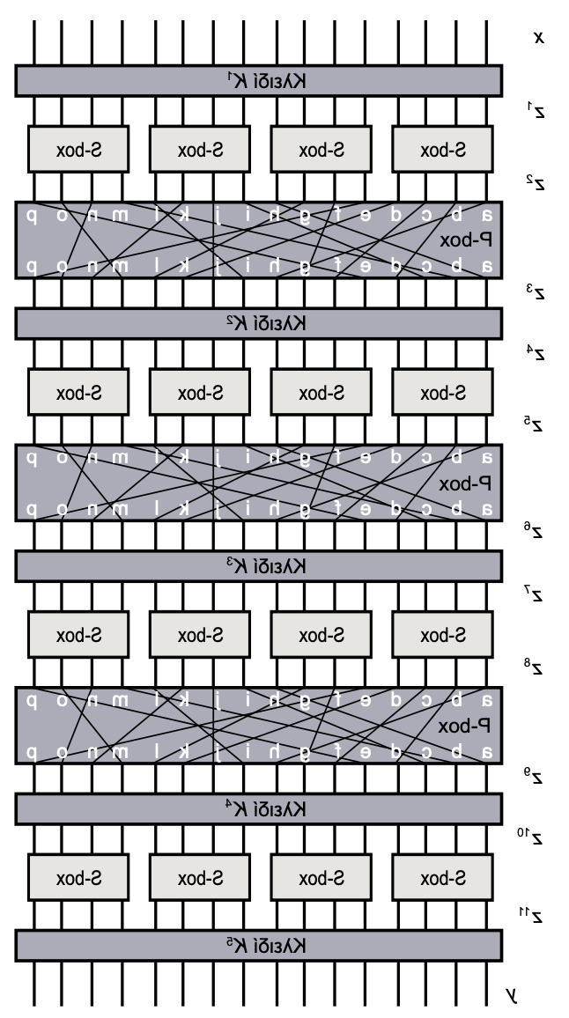
Cifrari simmetrici
I cifrari moderni si basano piuttosto su un rimescolamento controllato. La rete di sostituzione-permutazione (SPN) è un concetto fondamentale utilizzato negli algoritmi di cifratura a blocchi.
Un SPN utilizza due tipi di "scatole", che trasformano una breve sequenza di bit in ingresso (blocco di bit) in una sequenza di bit in uscita.
Le scatole di sostituzione, o S-box, eseguono la sostituzione mappando ogni blocco di ingresso a un blocco di uscita in base a una tabella. La sostituzione uno a uno è necessaria per l'invertibilità.
Le scatole di permutazione (P-box) eseguono la permutazione riordinando i bit. Prendono le uscite dalle S-box, permutano i bit e distribuiscono i bit in uscita ad altre S-box.
L'uso ripetuto ed esteso di queste tecniche e di altre simili garantisce una trasformazione controllata di una sequenza di bit di lunghezza standard (ad esempio 256, 512 o 1024 bit) che rappresenta il testo in chiaro in una sequenza di bit che rappresenta il testo cifrato.
L'Advanced Encryption Standard (AES) è lo standard attuale per la crittografia simmetrica. È descritto nelle raccomandazioni FIPS PUB 197 e ISO/IEC 18033-3.

Slide 26
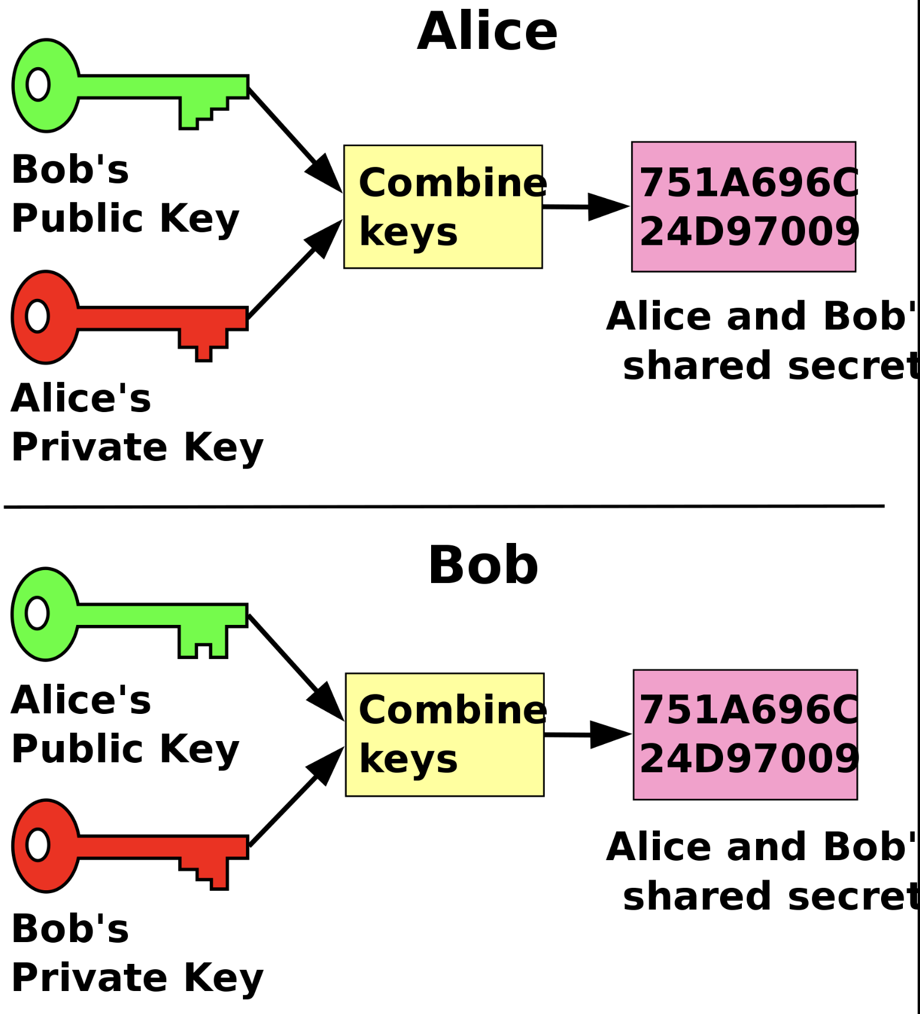
Crittografia asimmetrica o a chiave pubblica
Nel 1976 Whitfield Diffie e Martin Hellman proposero un algoritmo per lo scambio di chiavi.
Il loro metodo prevede due chiavi per ciascuna delle parti comunicanti: una chiave privata, che viene ovviamente tenuta segreta da ciascuna parte, e una chiave pubblica, che viene annunciata all'altra parte o pubblicamente.
Ogni parte, utilizzando la propria chiave privata in combinazione con la chiave pubblica dell'altra parte, può calcolare un numero.
Il metodo Diffie-Hellman produce lo stesso numero per entrambe le parti, adatto a essere utilizzato come chiave in uno schema di crittografia simmetrica. Idealmente, nessun altro può calcolare questa chiave.
Davidgothberg, dominio pubblico, via Wikimedia Commons

Slide 27




Crittografia asimmetrica o a chiave pubblica
Bob
Alice
Nel 1977 Ron Rivest, Adi Shamir e Len Adleman proposero uno schema che utilizza chiavi diverse per la crittografia e la decrittografia. Lo schema è noto come RSA, dalle iniziali dei suoi inventori.
Si supponga che Alice abbia creato una chiave pubblica e una privata (segreta).
Scenario 1: Bob può inviarle un messaggio segreto utilizzando la sua chiave pubblica per la crittografia. Solo Alice può leggere questo messaggio, perché solo Alice conosce la chiave privata corrispondente.
Scenario 2: in alternativa, Bob può criptare un messaggio utilizzando la sua chiave privata e pubblicarlo. Chiunque può decifrarlo utilizzando la chiave pubblica di Bob. Tuttavia, il messaggio deve provenire da Bob, che possiede la chiave privata (e ha creato la chiave pubblica corretta).
testo in chiaro
testo in chiaro
Crittografare con
la chiave pubblica di Alice
Decifrare con
la chiave privata di Alice
Invia ad Alice
testo cifrato
Scenario 1

Slide 28

Alcune osservazioni sulla crittografia asimmetrica
Sia lo schema Diffie-Hellman che quello RSA sfruttano i risultati della teoria dei numeri, ovvero l'area della matematica che si occupa dei numeri interi.
Nonostante la loro eleganza matematica, gli schemi di crittografia asimmetrica comportano una forte computazione. Il testo in chiaro e il testo cifrato sono entrambi stringhe di bit, quindi numeri interi binari molto lunghi.
L'elaborazione di numeri interi lunghi è una sfida non solo per gli aggressori, ma anche per gli utenti legittimi di Diffie-Hellman, RSA e altri schemi simili.
Ecco perché nelle applicazioni pratiche e nei protocolli gli algoritmi simmetrici rimangono il cavallo di battaglia della crittografia.
Tuttavia, lo scambio iniziale di chiavi simmetriche a distanza può essere effettuato con uno schema Diffie-Hellman o simile.
Whitfield Diffie alla giornata delle ammissioni della Royal Society a Londra, luglio 2017.

Slide 29

Funzioni di hash
Nel 1676 Robert Hooke dichiarò di aver scoperto una nuova legge fisica, ma non volle annunciarla. Pubblicò invece un messaggio criptico, che in seguito avrebbe dimostrato la sua scoperta. Il messaggio era ceiiinosssttuv.
Nel 1768 pubblicò la legge: ut tension sic vis (come l'estensione, così la forza). Il messaggio iniziale consisteva nelle stesse lettere in ordine alfabetico.
Una funzione hash accetta come input un testo di lunghezza arbitraria e produce un testo di output di lunghezza fissa, spesso chiamato digest o codice/valore hash o, semplicemente, hash.
Idealmente, una funzione hash non può essere invertita, cioè il testo iniziale non può essere recuperato dall'hash. Inoltre, è (quasi) impossibile trovare un altro testo con lo stesso digest.
Il libro di Hooke sulle molle

Slide 30
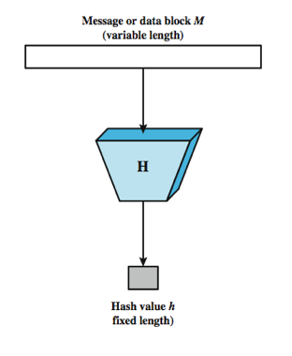
Utilizzo della funzione Hash
Una funzione hash può garantire l'integrità del testo. Se il digest di un testo viene conservato in un luogo sicuro, è possibile verificarne l'integrità in un secondo momento calcolando nuovamente il digest e confrontandolo con il valore precedente. I software antivirus utilizzano questa tecnica.
I digest delle password degli utenti possono essere memorizzati in un file (per il processo di accesso) al posto delle password semplici. Quando l'utente tenta di accedere, il digest della password viene confrontato con quello memorizzato. L'amministratore o un hacker non possono dedurre le password dai digest.
Una funzione hash può fungere da firma, insieme a un algoritmo a chiave pubblica. Bob può pubblicare un testo, insieme al digest criptato con la sua chiave privata. In questo modo, i destinatari possono verificare l'integrità del testo e che il mittente è Bob.
Le funzioni di hash più utilizzate appartengono alla famiglia SHA (Secure Hash Algorithm), il cui sviluppo è iniziato nel 1993. La versione attuale è SHA-3, finalizzata nel 2015, che supporta la creazione di digest di lunghezza fino a 512 bit.

Slide 31
Funzione di hash a chiave
Una funzione hash può essere modificata per accettare una chiave. Se Bob e Alice si sono scambiati una chiave, Bob può inviare ad Alice un testo che può essere controllato da Alice per verificarne l'integrità, e allo stesso tempo solo Bob può essere il creatore del digest.
Il modo più semplice per aggiungere una chiave a una funzione di hash sarebbe quello di eseguire l'hash della stringa composta del testo in ingresso e della chiave, anche se questo schema è considerato non sicuro.
La raccomandazione RFC 2104 descrive uno schema più elaborato per rafforzare qualsiasi funzione di hash con una chiave, noto come HMAC (Keyed Hashing for Message Authentication).

Slide 32
Protocolli di comunicazione e protocolli di sicurezza
Un protocollo di comunicazione è un insieme di regole che consentono a un gruppo di entità comunicanti (almeno due) di raggiungere un obiettivo.
In altre parole, un protocollo di comunicazione è un algoritmo distribuito, cioè un algoritmo che comprende fasi eseguite da entità comunicanti. I
In ogni fase un'entità può iniziare l'esecuzione di un compito, dopo aver ricevuto messaggi che sono prerequisiti o fattori scatenanti per l'esecuzione del compito.
Un protocollo di sicurezza è un insieme di regole utilizzate dalle entità di un sistema di sicurezza. L'obiettivo di un protocollo di sicurezza è quello di ottenere un risultato relativo alla sicurezza.

Slide 33
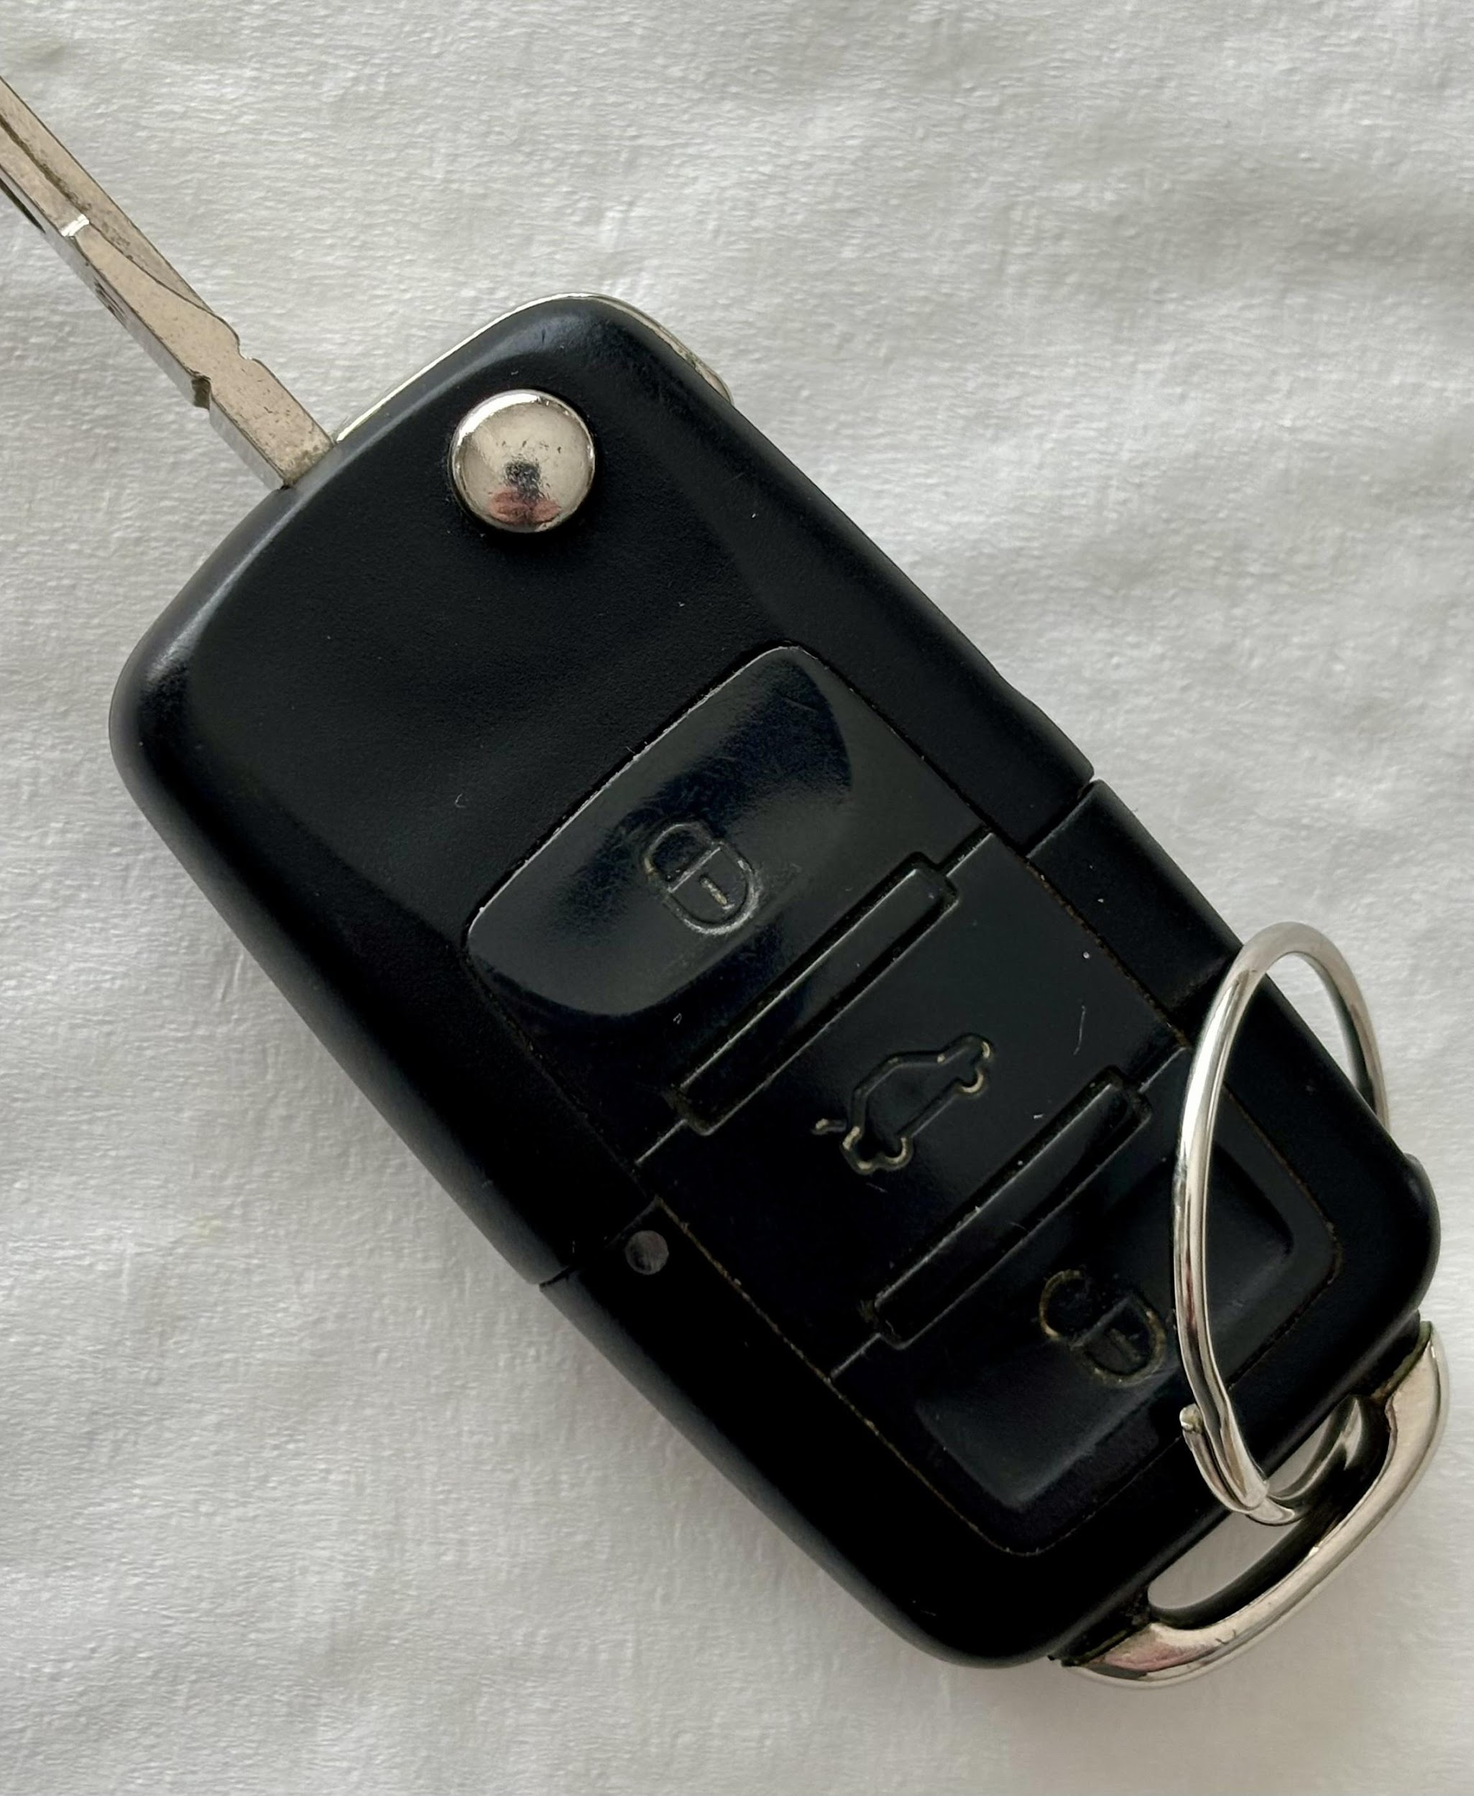
Esempio di protocollo di sicurezza
Un protocollo può descrivere gli scambi di messaggi tra il telecomando e il meccanismo di chiusura dell'auto.
Nella prima versione del protocollo, il dispositivo di comando a distanza emette un segnale che viene riconosciuto dal meccanismo di chiusura.
L'attacco valet può essere eseguito da un dipendente del parcheggio (valet) che può registrare il segnale. Il dipendente può poi riprodurre il segnale per ingannare il meccanismo di chiusura.
In un protocollo di seconda generazione, il telecomando invia un numero pseudorandom al meccanismo di chiusura, che cambia dopo ogni utilizzo in un modo predefinito. Il meccanismo di controllo del blocco dell'auto deve calcolare lo stesso numero e confrontarlo con quello in arrivo.
Un attaccante di seconda generazione cercherà di scoprire l'algoritmo che modifica il numero.

Slide 34
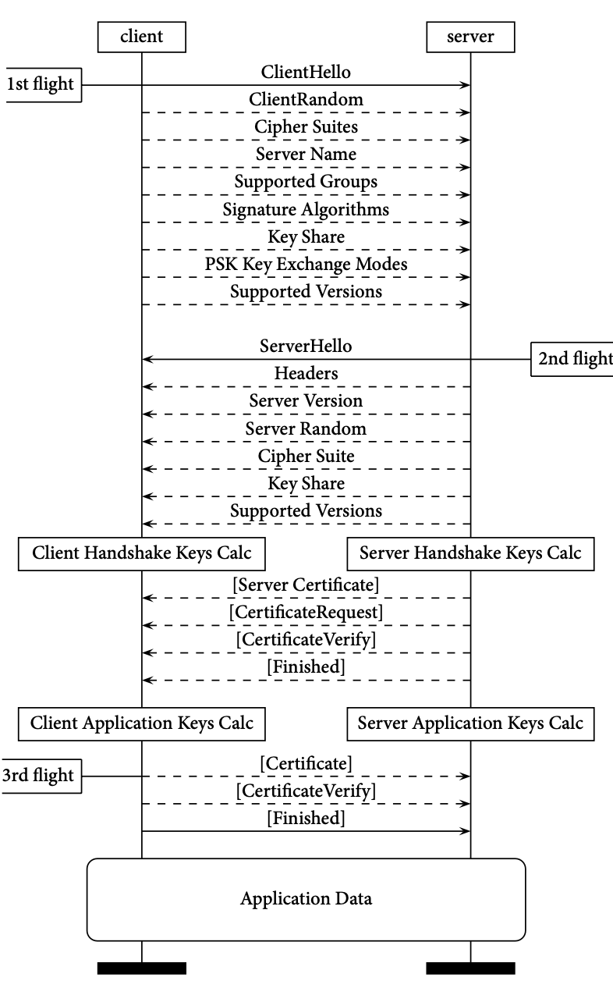
Comunicazioni sicure
Il protocollo TCP (Transmission Control Protocol) garantisce un trasferimento affidabile dei dati tra applicazioni in esecuzione su macchine diverse. La suite di protocolli SSL/TLS (Secure Sockets Layer / Transport Layer Security) fornisce la sicurezza e la privacy necessarie.
Le parti comunicanti si affidano alla crittografia simmetrica; pertanto devono concordare un cifrario che entrambe possano supportare e, naturalmente, le chiavi devono essere scambiate prima di iniziare il trasferimento dei dati crittografati.
Dalle prime versioni di SSL negli anni '90 e dal suo successivo sviluppo in TLS, il protocollo è stato ampiamente riprogettato più volte per fornire una difesa contro vari attacchi. In questo senso, il protocollo originale orientato alla comunicazione è stato pesantemente rimodellato da considerazioni di sicurezza.
Alla luce delle crescenti minacce in tutti gli aspetti della comunicazione, questo processo esemplifica il ciclo di vita di diversi protocolli che iniziano come protocolli di comunicazione e acquisiscono numerose caratteristiche di sicurezza, che ne segnano l'evoluzione verso protocolli di sicurezza.
Stretta di mano TLS 1.3

Slide 35

Autenticazione
L'autenticazione degli utenti è un processo che consente solo alle entità autorizzate (individui, applicazioni o servizi) di accedere a sistemi e risorse. Comporta due fasi:
  Identificazione, in cui l'entità fornisce un identificatore al sottosistema di controllo dell'autenticazione.
  Autenticazione, in cui l'entità fornisce un'indicazione forte che dimostra la relazione unica dell'identificatore con l'entità.
Nel tipo più semplice di autenticazione dell'utente a un computer, l'utente fornisce un nome e una password.

Slide 36

Tecnologie di autenticazione per gli esseri umani
Quando è coinvolto un utente umano, la prova può essere
  qualcosa che l'utente conosce, ad esempio una password,
  qualcosa di cui l'utente dispone, ad esempio un token della carta, un telefono o un certificato digitale, oppure
  qualcosa che l'utente è, ad esempio un'impronta digitale o una scansione dell'iride, oppure
  qualcosa che l'utente fa, ad esempio la scrittura a mano, il modello vocale.
Le proprietà essenziali della "prova" sono l'unicità e la segretezza: Nessun altro conosce la password, o è in possesso dello stesso token, o ha un'impronta digitale simile.
Se il livello di certezza è considerato inadeguato per un'applicazione, possono essere richiesti ulteriori dati di autenticazione (autenticazione di secondo fattore).

Slide 37
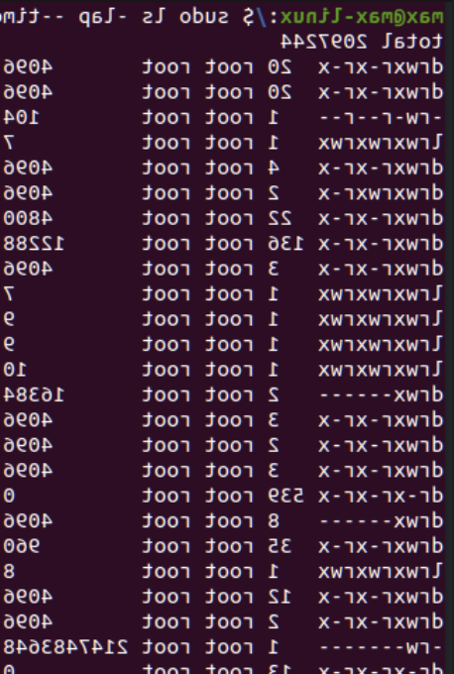
Controllo degli accessi
Dopo aver completato con successo il processo di autenticazione, l'entità ottiene l'accesso alle risorse del sistema.
Il controllo degli accessi determina le risorse del sistema a cui è possibile accedere e il tipo di accesso consentito per ciascuna risorsa.
Ad esempio, l'utente A può avere solo accesso in lettura a un file, mentre l'utente B può avere diritti di lettura, modifica e cancellazione.
Il controllo degli accessi può essere implementato utilizzando diversi approcci. In alcuni sistemi ogni utente ha un accesso esplicito per risorsa. In altri sistemi l'accesso può essere basato sui ruoli, cioè un utente appartiene a uno o più gruppi di ruoli (ad esempio, amministratori, operatori, utenti comuni) e gli utenti dello stesso gruppo ottengono diritti simili.

Slide 38
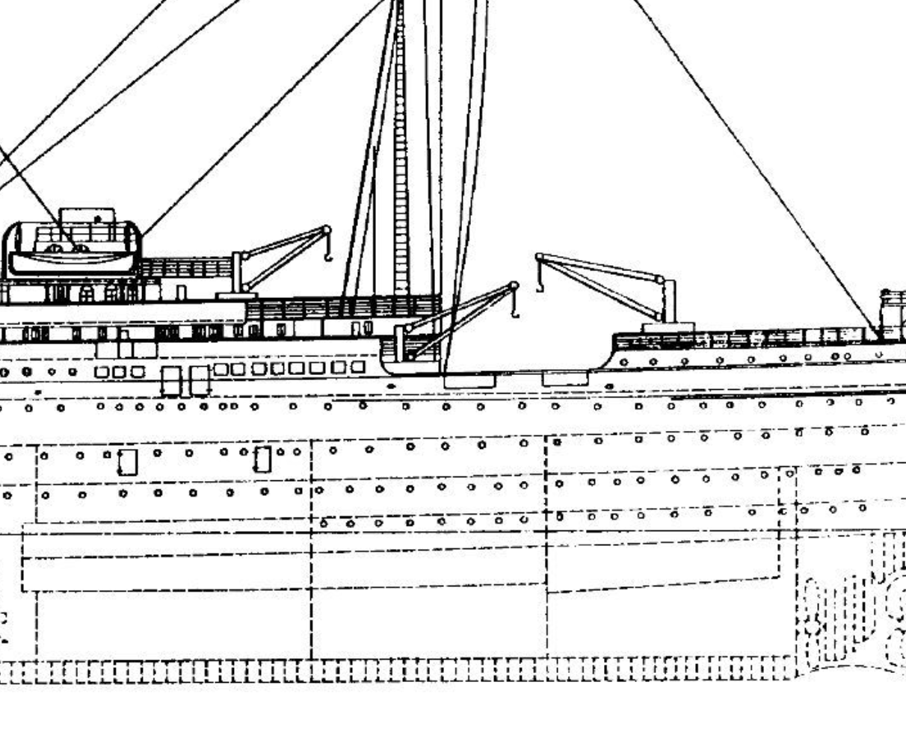
Isolamento e compartimentazione
L'isolamento abbinato al controllo degli accessi è un vecchio concetto di protezione della sicurezza (e della privacy).
Le prime reti bancarie e aeree utilizzavano collegamenti privati o affittati. Oggi utilizzano Internet, anche se con una protezione aggiuntiva. I sistemi industriali critici sono ancora isolati dalle comunicazioni esterne.
I firewall in una rete analizzano i pacchetti di dati e consentono o vietano l'accesso a specifiche aree e sistemi.
Prima di essere installato in un computer, il software sospetto può essere testato in "sandbox".
In un'installazione militare, i diversi utenti hanno diritti di accesso diversi a spazi e risorse separati (eventualmente protetti) in base alla loro "clearance" (livello di diritti di accesso).
La suddivisione delle reti in parti consente alla difesa di inserire punti di controllo, ad esempio firewall, tra le parti.

Slide 39
Semplificazione
Un sistema complesso che serve a uno scopo può essere progettato in modi diversi. Il rasoio di Occam è una parola in codice che indica il principio di utilizzare l'approccio più semplice possibile.
La semplicità può spesso essere un obiettivo economico, ma può anche garantire meno guasti, un comportamento più predittivo e quindi una maggiore sicurezza.
La semplificazione riduce la superficie di attacco del sistema, rendendolo meno suscettibile allo sfruttamento.
I linguaggi di programmazione possono eseguire lo stesso compito con una varietà di comandi. Un insieme ridotto di comandi garantisce sistemi operativi e applicazioni più controllabili e sicuri.

Slide 40

Rilevamento delle intrusioni
Durante un attacco denial-of-service a un'organizzazione, i clienti non possono accedere a un servizio e i sistemi e il personale di cybersecurity devono reagire per proteggere e mettere in sicurezza le risorse e le operazioni dell'organizzazione. Il primo passo consiste nel diagnosticare la causa dell'interruzione e nell'adottare le contromisure appropriate.
Tuttavia, non tutti gli attacchi sono facilmente e immediatamente rilevabili.
Un sistema di rilevamento delle intrusioni (IDS) raccoglie dati da varie parti di un sistema e dal suo ambiente e cerca di rilevare le anomalie che potrebbero essere dovute ad attori malintenzionati.
L'IDS può ispezionare i pacchetti che passano attraverso i collegamenti, le porte dei server e i firewall. Può registrare sequenze di comandi impartiti in tempo reale da utenti e applicazioni o ispezionare file di log contenenti eventi già registrati. L'IDS analizzerà quindi i dati e determinerà se un attacco ha luogo, come può essere respinto e quali danni sono stati causati. Fornisce inoltre un'interfaccia agli operatori umani che prenderanno ulteriori provvedimenti.

Slide 41

Prevenzione
Un sistema di prevenzione delle intrusioni (IPS) è una tecnologia di sicurezza di rete che monitora continuamente il traffico di rete alla ricerca di attività sospette e adotta misure proattive per prevenirle.
Il sistema di prevenzione delle intrusioni (IPS) più comune è il firewall. Un firewall è un dispositivo di sicurezza di rete che monitora e controlla il traffico di rete in entrata e in uscita.
Ispeziona i pacchetti di dati e distrugge i pacchetti non conformi alle regole, oppure distrugge tutti i pacchetti tranne quelli conformi alle regole.
Un IPS di rete può utilizzare un insieme più generale di regole applicate ai dati raccolti da varie fonti di rete.
Un IPS basato su host cercherà di rilevare le anomalie in un sistema informatico, ad esempio la modifica di file e altre risorse, i tentativi degli utenti di accedere ad aree al di fuori dell'area consentita o di ottenere l'accesso come root, ecc.

Slide 42
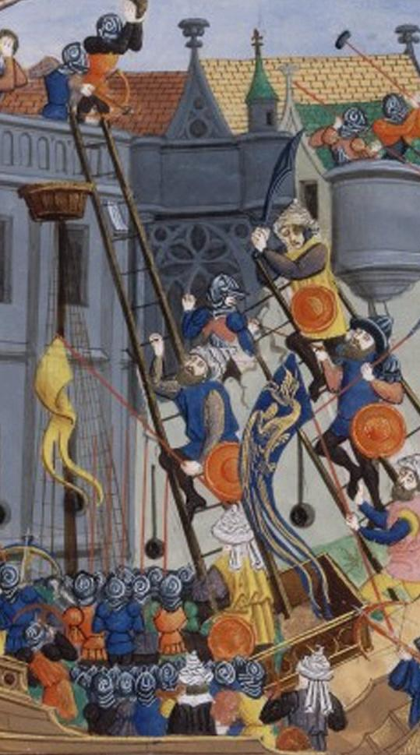
Attacchi
La difesa è adattata ai possibili attacchi; può solo difendersi dagli attacchi noti. Forse gli attacchi più riusciti passano inosservati o vengono notati molto tardi.
Le falle del sistema sono chiamate vulnerabilità.
Esiste un mercato nero delle vulnerabilità. L'offerta proviene dagli hacker, mentre la domanda comprende criminali, servizi segreti e militari, polizia e grandi aziende.
La maggior parte dei crimini informatici si basa in tutto o in parte sull'inganno umano (ingegneria sociale) piuttosto che sulla tecnologia avanzata.
Un modo comune di utilizzare l'ingegneria sociale è quello di utilizzare messaggi allarmanti o pop-up per spaventare le vittime e indurle a compiere azioni specifiche.
Di seguito riassumiamo le metodologie e gli strumenti di attacco più comuni.

Slide 43

Malware
Una tassonomia del malware in base alla metodologia utilizzata per infettare le macchine comprende i seguenti tipi di codice:
Un virus è un codice dannoso allegato a un programma informatico utile che può riprodursi infettando altri programmi nella stessa macchina o in altre macchine. All'attivazione può eseguire diverse azioni dannose, ad esempio distribuire pubblicità, inviare e-mail di spam, installare bot, raccogliere dati, installare ransomware, installare spyware, rimuovere file critici, ecc.
Un worm è un codice dannoso autosufficiente che può riprodursi e diffondersi.
Un cavallo di Troia è un codice dannoso che non si riproduce da solo e che si basa sull'ingegneria sociale (errore umano) per diffondersi. Può risiedere in un programma apparentemente utile e attraente che l'utente è costretto a scaricare ed eseguire.

Slide 44


Bot e botnet
Un bot è un programma informatico dannoso che accetta comandi da un master ed esegue azioni dannose.
I bot possono far parte di un gruppo organizzato (botnet) e agire in sincronia.
Alcune reti bot possono essere composte da centinaia di migliaia di bot distribuiti su un'uguale popolazione di macchine infette.
Il traffico inviato da un'ampia popolazione di bot verso la stessa macchina o risorsa di rete vittima può implementare un potente attacco denial of service.

Slide 45
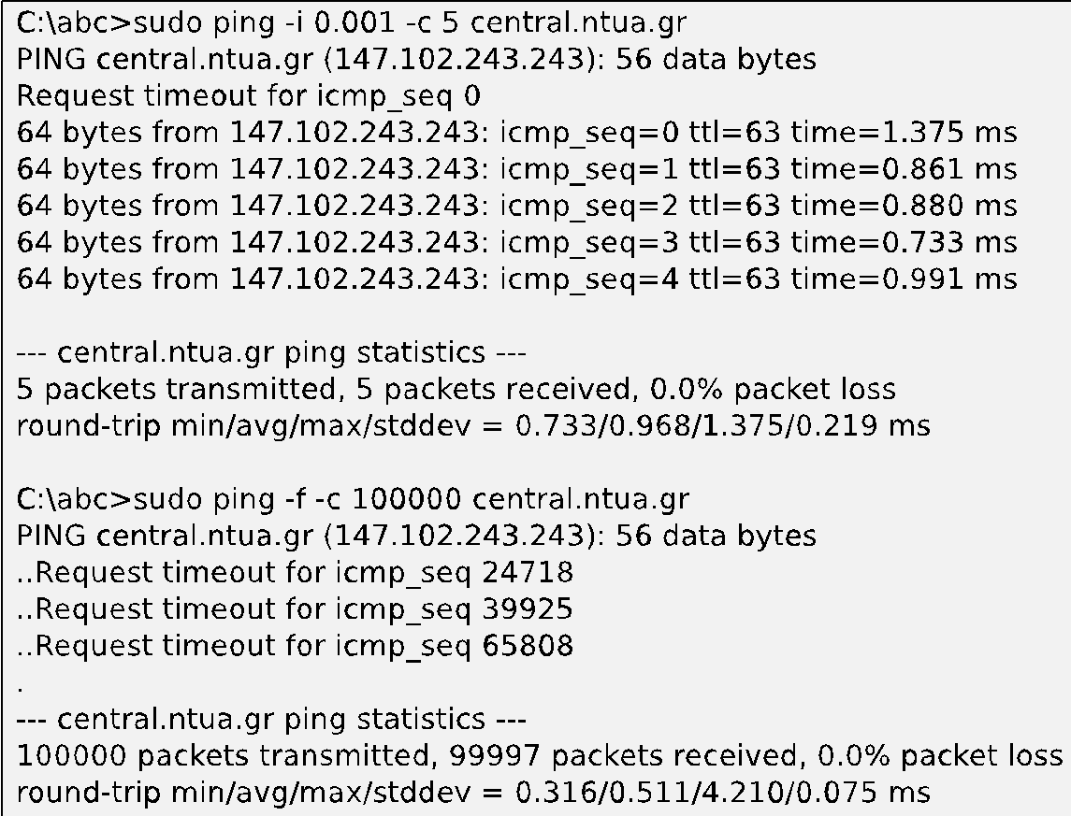
Attacchi di negazione del servizio
Un attacco denial of service (DoS) mira a impedire l'erogazione di un servizio ostacolando le risorse critiche, di solito inondando le comunicazioni dei server e/o inviando un numero eccessivo di richieste.
Sebbene alcuni attacchi DoS ostacolino i componenti critici di un sistema, la maggior parte degli attacchi DoS non richiede più abilità della semplice produzione di troppo traffico.
Tracciando il flusso di traffico nella rete, la difesa può eventualmente bloccare l'attacco e rintracciare le fonti di traffico.
Una botnet può generare la quantità di traffico necessaria arruolando un gran numero di bot; in questo modo il traffico generato e le sue fonti sono distribuite e quindi meno rintracciabili.
Un attacco distribuito di questo tipo è chiamato attacco DDoS (Distributed Denial of Service).
Un semplice attacco ping

Slide 46
Malware in base all'effetto desiderato
Gli adware inviano pubblicità (per lo più indesiderata).
I software di spam inviano un numero massiccio di messaggi (nella posta elettronica e in altri sistemi di messaggistica), probabilmente per scopi dannosi.
I messaggi di Fishing costringono gli utenti a compiere azioni dannose, ad esempio ad aprire pagine web dannose o a scaricare cavalli di Troia.
Gli spyware registrano le azioni di un utente umano su un computer per raccogliere dati sensibili. Gli spyware possono essere costituiti da più componenti che utilizzano metodi diversi per raccogliere dati. Un keylogger registra la sequenza dei tasti premuti sulla tastiera utilizzando vari metodi, ad esempio infiltrandosi nel software della tastiera, registrando il suono (leggermente diverso) di ogni tasto, scattando foto dello schermo, ecc. Lo spyware può anche utilizzare la fotocamera e il microfono di un telefono cellulare o di un computer portatile.

Slide 47
Malware in base all'effetto desiderato
Una backdoor consente a un utente non autorizzato di accedere a un sistema. Le backdoor sono state utilizzate dal personale addetto alla manutenzione dei computer. Si dice che le forze dell'ordine e i servizi segreti siano in grado di utilizzare backdoor in alcuni dispositivi, compresi i telefoni cellulari.
Un rootkit è un software che consente il controllo di un computer da parte di un utente remoto non autorizzato. Un rootkit può includere vari componenti dannosi e mezzi per eliminare le tracce delle azioni dannose. Alcuni rootkit installano persino un software antivirus sul computer vittima per impedire ad altri malware di prendere il controllo.
I ransomware criptano i dati critici di un sistema e chiedono un riscatto prima di fornire la chiave di decrittazione.
La minaccia persistente avanzata (APT) è un attacco complesso che utilizza tutte le metodologie, le risorse e gli strumenti necessari per raggiungere un obiettivo. Una APT può essere portata avanti sia da potenti gruppi criminali sia da agenzie statali.

Slide 48
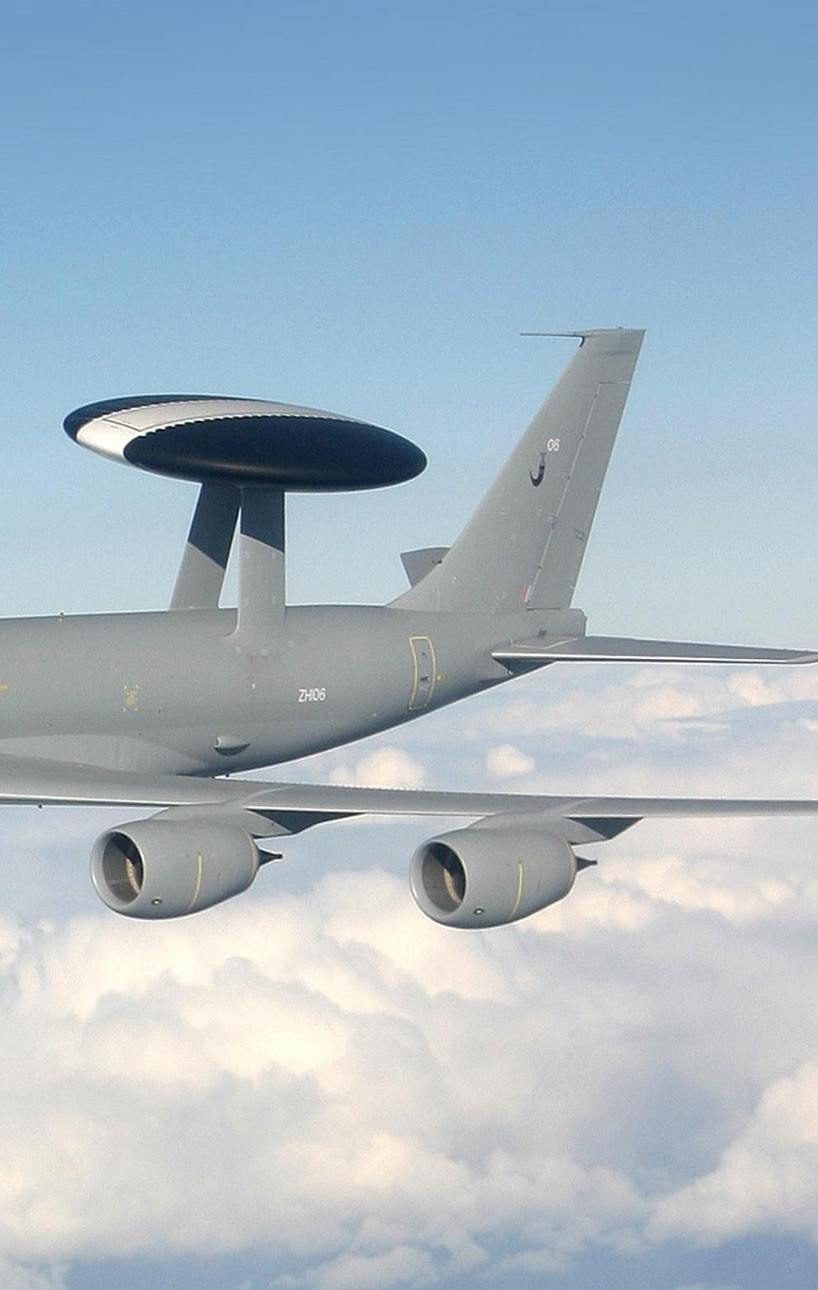
Guerra elettronica
La guerra elettronica si riferisce alle tecniche utilizzate nei conflitti militari. L'obiettivo è ostacolare l'utilizzo delle infrastrutture dell'avversario o distruggerle.
L'ostruzione delle comunicazioni wireless dell'avversario è un obiettivo classico della guerra elettronica. Un metodo comune di ostruzione è (oltre alla distruzione delle antenne) il jamming, ossia forti emissioni sulle frequenze di comunicazione wireless dell'avversario.
La difesa comprende il salto di frequenza, cioè la variazione della frequenza di trasmissione in modo pseudo-casuale, la comunicazione a raffica, cioè la riduzione della durata del segnale, la riduzione della potenza, la limitazione delle proprietà spaziali con emissioni direzionali strette, ecc.

Slide 49
Guerra elettronica: disturbo e spoofing dei satelliti
I dispositivi di disturbo possono emettere segnali a radiofrequenza che sovrastano i segnali GPS legittimi sul lato del ricevitore. Lo scopo di questo attacco è quello di rendere il posizionamento inaccurato o inaffidabile.
La generazione di falsi segnali satellitari di navigazione può coprire un'area (a seconda della potenza del segnale anomalo) e sostituire i segnali legittimi. Il posizionamento diventa falso e la navigazione può essere fuorviata.
Sia il disturbo che la sostituzione del segnale satellitare possono essere eseguiti da agenti locali che non sono in grado di individuare le fonti dei segnali.
I proprietari di un sistema satellitare (Stati o gruppi di Stati) possono degradare selettivamente i loro servizi. Negli anni Novanta (e prima del 1° maggio 2000) l'accuratezza della posizione del GPS era degradata selettivamente dal suo proprietario, gli Stati Uniti, che induceva un errore pseudorandom fino a 100 metri agli utenti comuni e, a volte, poteva negare l'accesso a utenti selezionati. Russia, Cina, India, Giappone e Unione Europea hanno successivamente sviluppato i propri sistemi di navigazione satellitare.
Le navi possono sempre utilizzare mezzi di navigazione alternativi (anche sestanti), se il problema viene diagnosticato.

Slide 50
Obiettivi di attacco nel settore marittimo
Sistemi informativi aziendali e sistemi di logistica delle merci
Operazioni a bordo e a terra
Cargo
Passeggeri ed equipaggio

Slide 51
Gestione e logistica
I servizi di logistica e catena di fornitura marittima (MLoSC) sono un obiettivo primario degli aggressori a causa dell'utilizzo dell'IT e dei vantaggi che possono offrire ai criminali.
Gli attacchi possono avere come obiettivo diretto i trasferimenti di denaro, possono modificare il trasporto delle merci o mirare alla raccolta di informazioni da sfruttare successivamente. Un'altra area di attacchi alla logistica è l'utilizzo di attacchi denial-of-service, che possono colpire la reputazione e la fiducia di un'azienda o chiedere un riscatto.
Un altro obiettivo è lo spionaggio industriale.

Slide 52
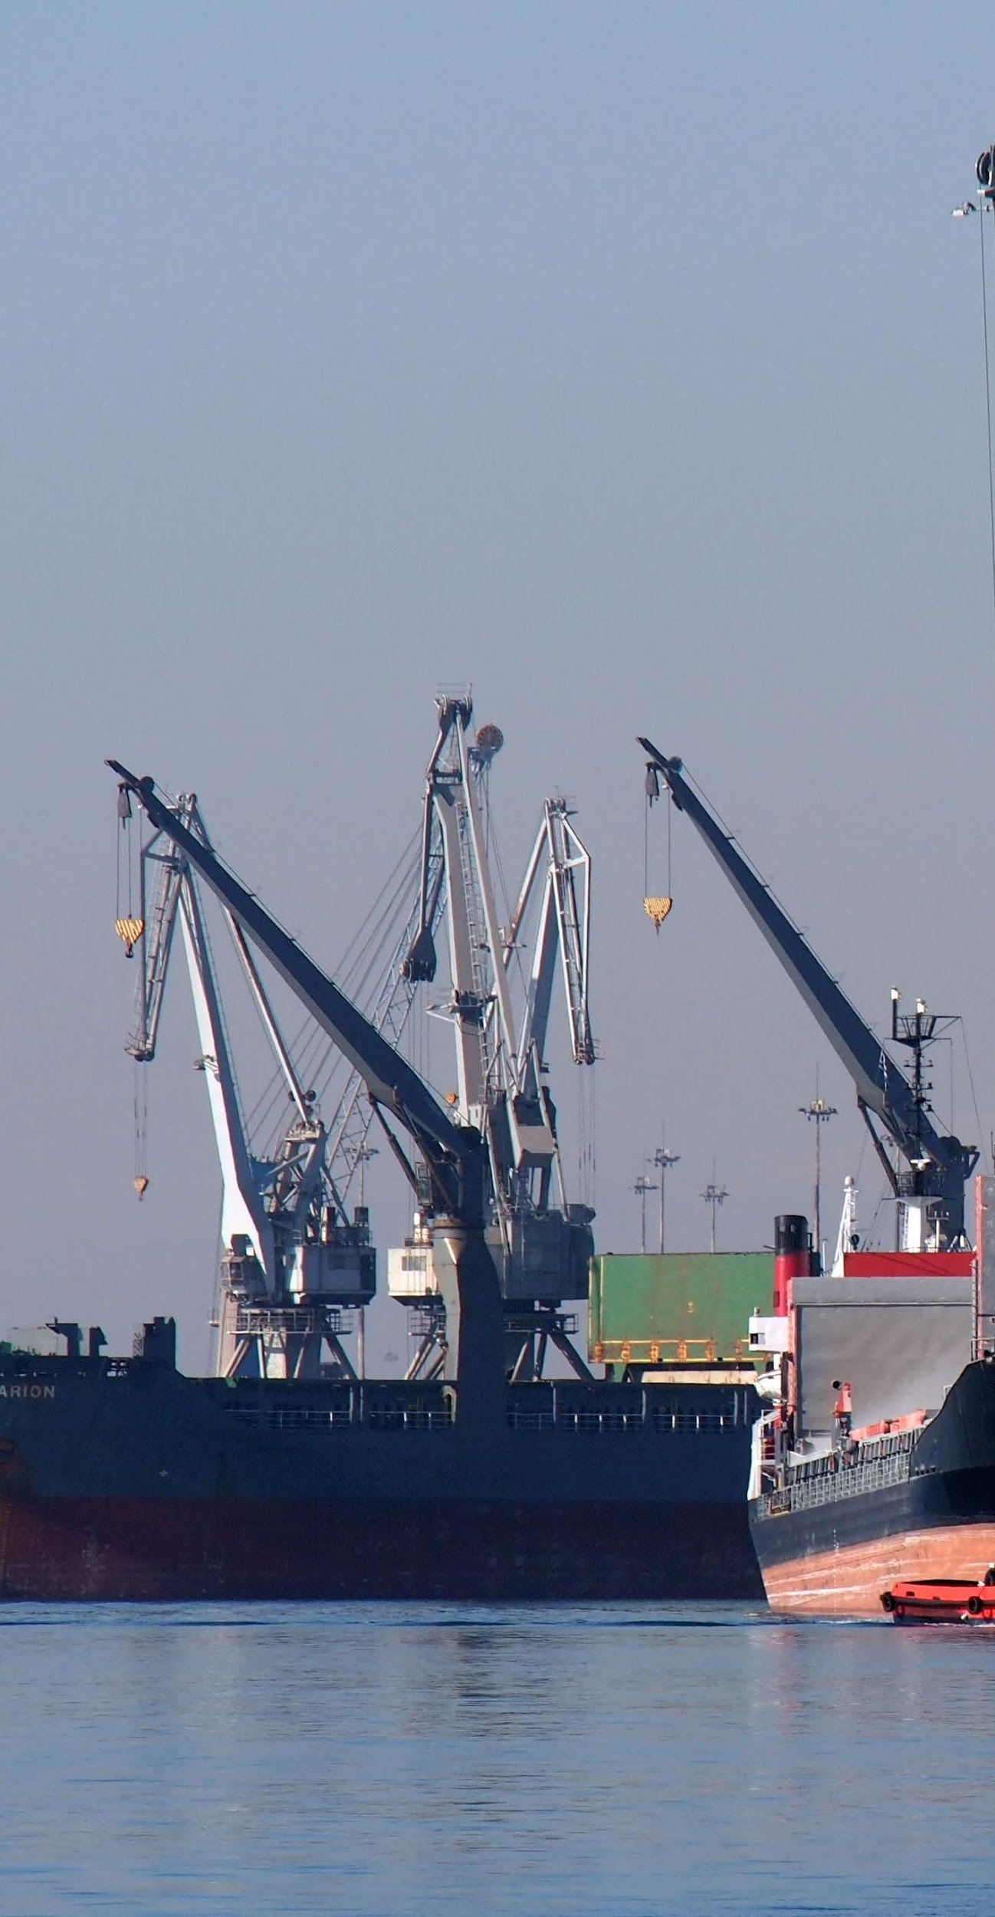
Operazioni
Navi, porti e altre installazioni industriali correlate includono sistemi di controllo industriale (ICS).
Lo SCADA (supervisory control and data acquisition) è un'architettura di sistema di controllo che consiste in componenti software, hardware e di comunicazione. Può anche incorporare sensori e controllori logici programmabili (PLC).
I sistemi SCADA possono controllare i sistemi di carico e scarico, ad esempio gru, tubature, ecc. Possono anche essere utilizzati per la navigazione, la propulsione e la generazione di energia delle navi.
Tradizionalmente gli ICS sono stati stand-alone o hanno utilizzato le comunicazioni interne della nave (ad esempio per collegare il ponte con la sala macchine).
Tuttavia, i recenti sistemi SCADA hanno seguito la tendenza all'integrazione in sistemi più ampi. Anche negli anni dell'isolamento, gli attacchi erano possibili.
Nel famoso attacco Stuxnet, gli impianti iraniani di arricchimento dell'uranio sono stati infettati utilizzando una chiavetta USB. Il worm Stuxnet ha successivamente infettato un gran numero di sistemi SCADA in tutto il mondo.

Slide 53

Attacchi ai sistemi SCADA
I moderni attacchi agli SCADA utilizzano vari approcci, ad esempio attacchi flood a livello di rete e di trasporto, attacchi DNS spoofed, accesso remoto non autenticato, SQL injection, ecc.
Gli effetti sui sistemi SCADA critici possono essere danni alle navi e alle strutture portuali, fastidi, ritardi e costi aggiuntivi, tanto che i criminali ostacolano o ritardano il trasporto e chiedono un riscatto.
Una serie di attacchi che riguardano le operazioni portuali mirano a facilitare il carico e lo scarico di merci illecite nei container.

Slide 54
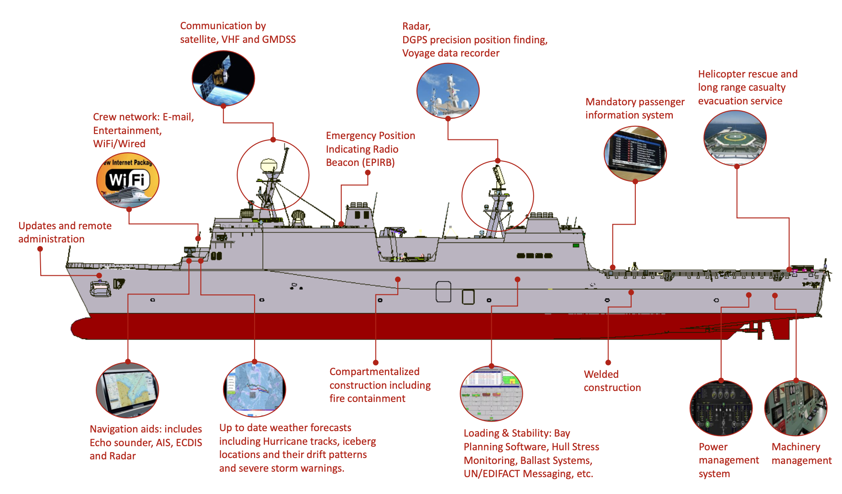
Operazioni: Controllo e comunicazione a bordo
Sistema di identificazione automatica (AIS),
Sistema elettronico di visualizzazione delle carte nautiche e di informazione (ECDIS),
Navigazione satellitare (GPS, GLONASS, BeiDu, Galileo)
Sistema globale di soccorso e sicurezza marittima (GMDSS),
Registratore di dati di viaggio (VDR)
Riferimento immagine: Akpan, Frank, et al. "Le sfide della sicurezza informatica nel settore marittimo". Network 2.1 (2022): 123-138. Da CruisMapper. Sicurezza delle navi da crociera (https://www.cruisemapper.com).

Slide 55
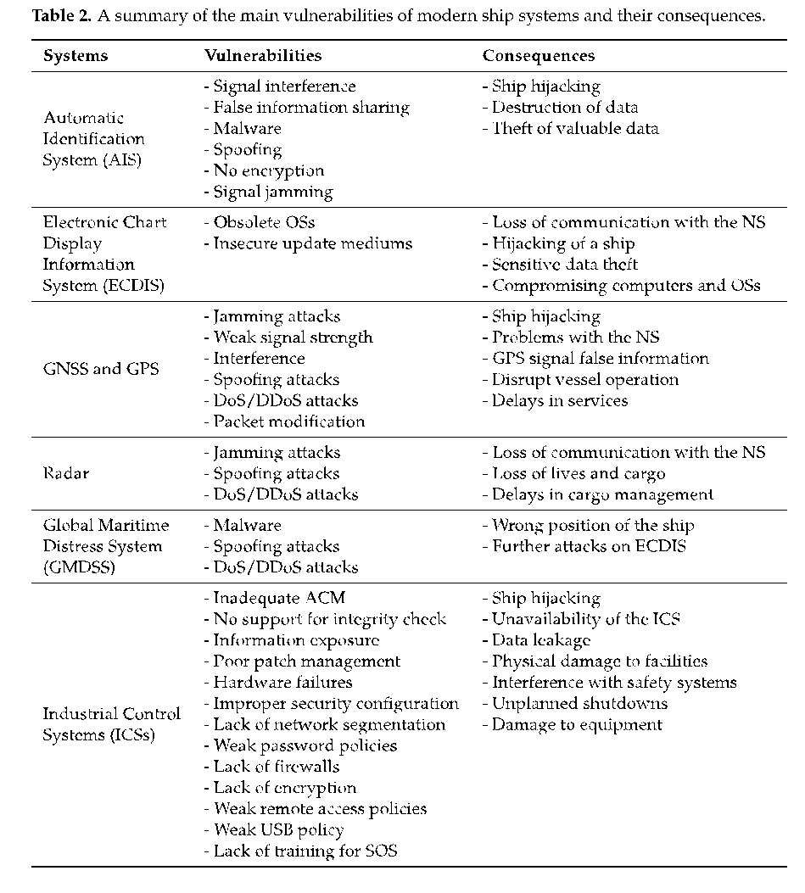
Sicurezza informatica delle navi
Vulnerabilità delle imbarcazioni moderne e della MASSA (Akpan et al, 2022)

Slide 56
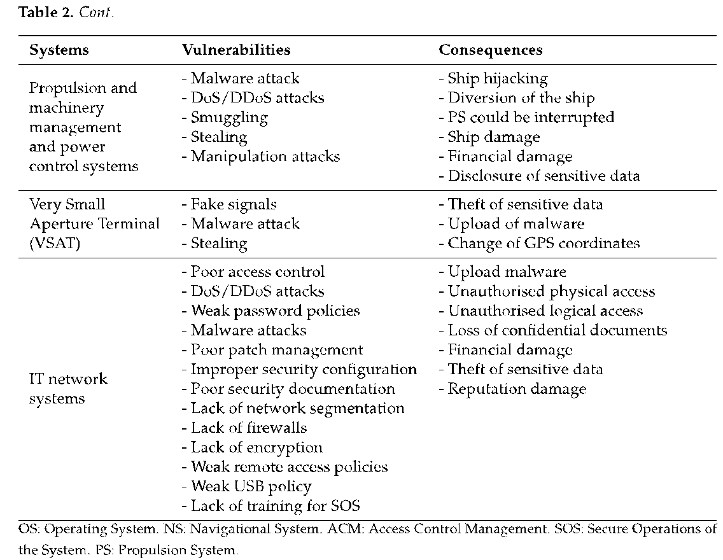
Sicurezza informatica delle navi
Vulnerabilità delle imbarcazioni moderne e della MASSA (Akpan et al, 2022)

Slide 57
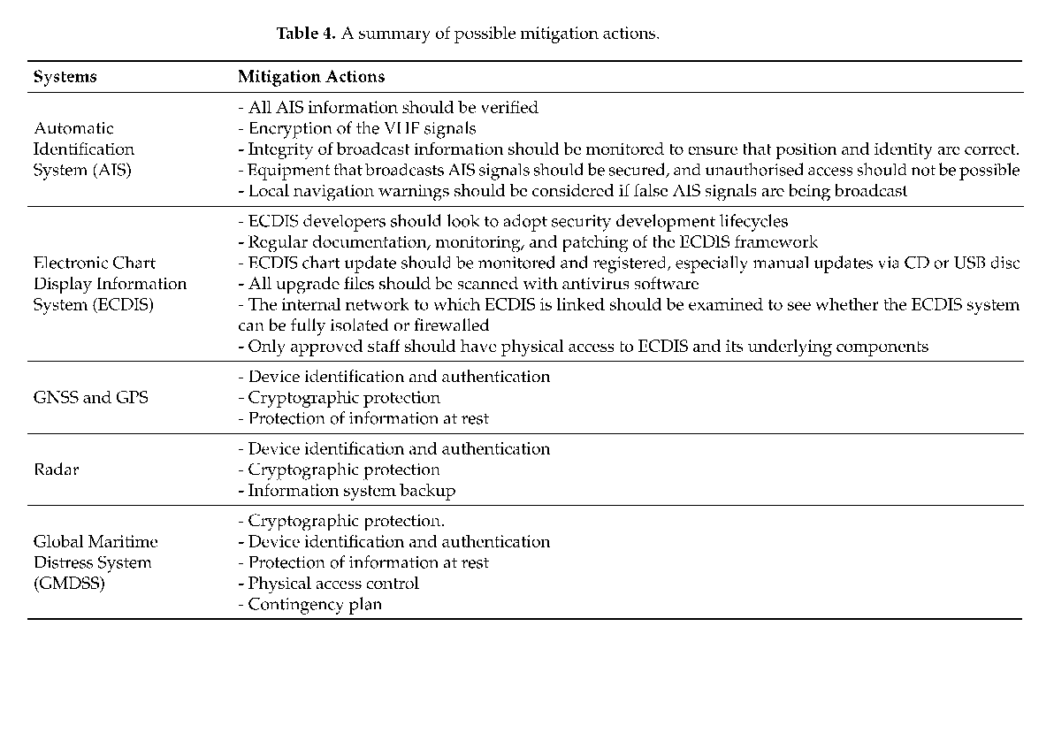
Sicurezza informatica delle navi
Azioni di mitigazione nelle imbarcazioni moderne e nella MASSA (Akpan et al, 2022)

Slide 58
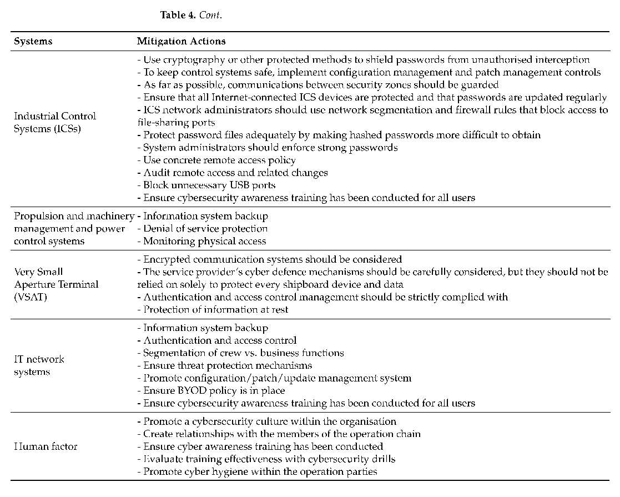
Sicurezza informatica delle navi
Azioni di mitigazione nelle imbarcazioni moderne e nella MASSA (Akpan et al, 2022)

Slide 59
Altri obiettivi degli attacchi
Cargo
  L'appropriazione indebita di beni di valore è una possibilità teorica.
  Tuttavia, la maggior parte degli incidenti legati al trasporto riguarda il trasferimento di merci illecite insieme a prodotti legali, ad esempio negli stessi container.
Passeggeri ed equipaggio
  Gli esseri umani a bordo delle navi possono essere passeggeri, equipaggi, piloti, soccorritori e altri visitatori. Nei porti e in altre strutture terrestri è presente una più ampia varietà di personale.
  Possono essere la vittima designata o il veicolo di un attacco, in quanto gestiscono dispositivi industriali o portano con sé dispositivi personali connessi alle reti di navi, porti, veicoli, uffici ecc.

Slide 60
Attacchi di cybersicurezza nel settore marittimo
In un rapporto del 2021¹ sono stati riportati quarantasei "incidenti di sicurezza informatica marittima" nel periodo di undici anni 2010-2021. Il numero totale di incidenti è trascurabile se confrontato con i sistemi informatici "terrestri".
La maggior parte degli attacchi è stata diretta contro i sistemi informatici di compagnie di navigazione, vettori, appaltatori e porti.
Il sistema amministrativo di 6 navi è stato attaccato.
Si tratta di un solo attacco che ha colpito il sistema di controllo di bordo: La Guardia Costiera degli Stati Uniti ha ricevuto un messaggio che segnalava che una grande nave stava "subendo un incidente informatico significativo che ha avuto un impatto sulla rete di bordo". Anche in questo caso, il conseguente degrado dei sistemi di bordo non ha ostacolato il controllo essenziale della nave.
Forse il tipo di attacco più frequente alle operazioni è stato quello di disturbo o spoofing contro il sistema di posizionamento delle navi in un'area; gli aggressori sono stati probabilmente gli Stati vicini.
1 P. H. Meland, K. Bernsmed, E. Wille, Ø. J. Rødseth e D. A. Nesheim, "A retrospective analysis of maritime cyber security incidents," TransNav - The International Journal on Marine Navigation and Safety on Sea Transportation, vol. 15, no. 3, pp. 519-530, 2021.

Slide 61
Esempi di attacchi di cybersecurity nel settore marittimo
Un documento del 2022¹ presenta diversi incidenti di cybersecurity:
Un attacco di disturbo GPS in Corea del Sud nel 2016 ha portato a una collisione di navi.
Un altro attacco di disturbo del GPS nella stessa area ha causato problemi di navigazione a 280 navi.
Una grande nave portacontainer ha perso il suo sistema di navigazione per diverse ore durante la rotta da Cipro a Gibuti nel 2017.
Il sistema GPS di una nave in navigazione nel Mar Baltico ha mostrato falsamente la sua posizione sulla terraferma, nel 2018.
Un grave attacco malware alla logistica di Maersk ha bloccato le operazioni portuali in 76 località nel 2018.
Un attacco di virus all'ECDIS di una nuovissima bulk carrier è costato migliaia di dollari nel 2018.
Un attacco malware ai computer di bordo forniti da un appaltatore della Marina statunitense ha provocato un massiccio furto di dati sensibili nel 2019.
I sistemi di gestione di due navi sono stati infettati dal macro-virus AZORult, arrivato in un documento Word come allegato di posta elettronica.
Un attacco al sistema informatico della compagnia di navigazione CMA CGM SA ha colpito la logistica e i servizi ai clienti.
Un attacco ransomware Mespinoza/Pysa ha compromesso le operazioni nel porto di Marsiglia nel 2020.
Nel 2021 si è verificato un attacco ransomware alle compagnie di navigazione greche (che si è diffuso attraverso una società di consulenza informatica). Pochi giorni dopo l'attacco una nave è stata dirottata e sei navi hanno perso il controllo del timone.
Un attacco alla gestione delle password nel porto di Houston nel 2022.
1 Akpan F, Bendiab G, Shiaeles S, Karamperidis S, Michaloliakos M. Cybersecurity Challenges in the Maritime Sector. Rete. 2022; 2(1):123-138. https://doi.org/10.3390/network2010009

Slide 62

Collegamento con la criminalità marittima
La maggior parte degli incidenti di cybersicurezza marittima è legata ai vecchi obiettivi della criminalità marittima, che essi fanno progredire e rendono possibile. I tipi abituali di attività illegali basate o correlate al mare sono:
Contrabbando: Il contrabbando consiste nel trasporto clandestino di droga, armi, petrolio e carburante e articoli contraffatti attraverso le frontiere, eludendo le norme doganali e le tasse.
Traffico: Oltre al trasporto di prodotti di contrabbando, il traffico può coinvolgere anche animali selvatici ed esseri umani.
La pesca illegale, che si verifica quando i pescherecci pescano senza le dovute licenze o violano le misure di conservazione o invadono la ZEE (zona economica esclusiva) dei Paesi vicini.
Trivellazioni petrolifere illegali (o semi-illegali), che si verificano quando un Paese o un'entità conduce esplorazioni o estrazioni di petrolio in un'area appartenente alla ZEE di un altro Paese o in un'area contesa da un Paese vicino. Anche la produzione di petrolio da un pozzo in quantità superiore a quella consentita da norme, regolamenti o ordini è considerata illegale.
Pirateria: I pirati dirottano le navi, mettendo in pericolo i membri dell'equipaggio e interrompendo il commercio marittimo.

Slide 63
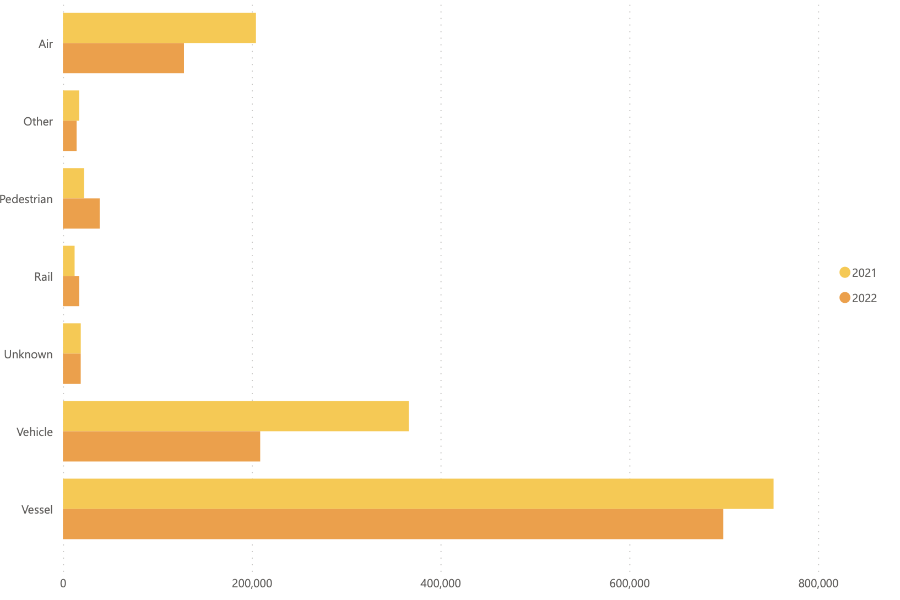
Contrabbando
Secondo il 2022 Illicit Trade Report (ITR) dell'Organizzazione Mondiale delle Dogane (OMD), il mare è di gran lunga il mezzo di trasporto più diffuso in termini di quantità.
Sebbene tutti i tipi di navi possano essere utilizzati per il contrabbando, le navi portacontainer sono la scelta preferita dalle bande.
Nell'aprile 2023 Europol ha dichiarato che più di 200 tonnellate di cocaina sono passate attraverso i due porti più trafficati dell'Unione Europea.
Un rapporto dell'agenzia ha rivelato che la tattica è cresciuta dal 2018, quando il porto di Rotterdam ha scoperto che mancavano dei container.
In un'altra area, l'Information Fusion Center di Singapore, che raccoglie gli incidenti di sicurezza marittima regionale (MARSEC) nelle regioni del Sud-Est asiatico e dell'Indo-Pacifico, ha reso noti 832 incidenti di contrabbando segnalati per il 2023. Si tratta di 203 incidenti di contrabbando di prodotti nazionali, 201 incidenti di droga, 158 incidenti di tabacco e 272 incidenti di altri prodotti. Sono state coinvolte 258 piccole imbarcazioni, 127 navi container, 82 navi da carico, 125 pescherecci e 242 altri tipi di imbarcazioni.
Un semplice attacco ping
Organizzazione mondiale delle dogane, "Rapporto sul commercio illecito 2022", OMD, 2023.

Slide 64
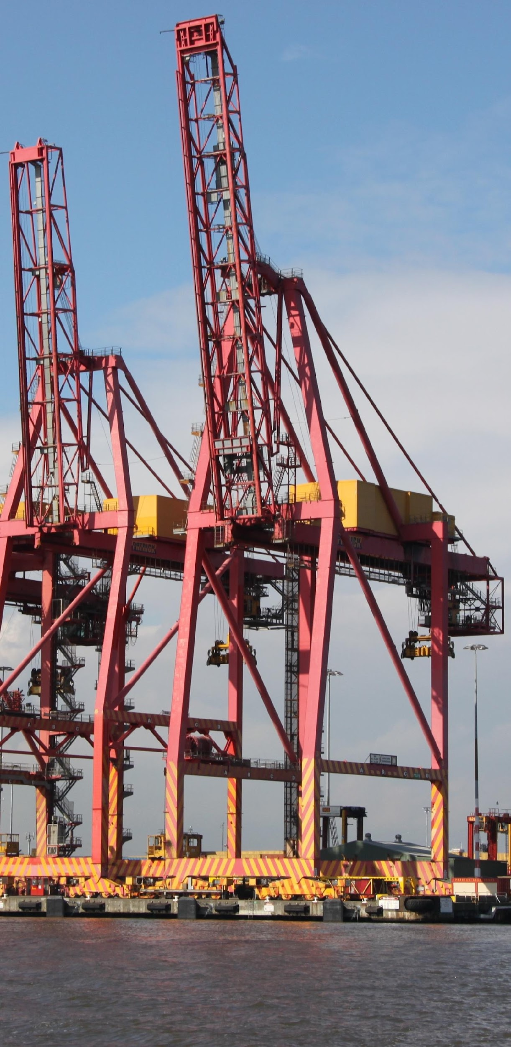
Contrabbando di merci illecite in container
I criminali collocano la merce in container propri o altrui. In entrambi i casi devono monitorare i container e recuperare la merce.
Nella frode del codice PIN dei container, un aggressore ottiene il codice univoco che gli consente di prelevare un container da un terminal portuale.
I criminali violano per ottenere informazioni rilevanti i sistemi logistici delle compagnie di navigazione, degli agenti, degli spedizionieri, degli operatori dei terminal e così via.
Una volta recuperato il container spacciandosi per il legittimo destinatario, i criminali estraggono il contrabbando nel porto, oppure sequestrano e infine abbandonano il container.
Nel 2022, circa 96,0 milioni di unità equivalenti a venti piedi (TEU) di container sono stati movimentati nei principali porti dell'UE. Questo numero non comprende i container che erano solo di passaggio nell'UE. L'ispezione fisica viene applicata in media a circa il 2% dei container. Quando si tratta di container provenienti dal Sud America, il tasso di ispezione sale al 10%. Si stima che circa 200 tonnellate di cocaina arrivino attraverso i due principali porti di Anversa e Rotterdam.

Slide 65
L'effetto dell'automazione portuale sul contrabbando
Il trasporto illegale è attuato da diverse categorie di personale, che possono includere membri corrotti dell'equipaggio delle navi, dipendenti portuali, agenti, operatori di gru, autisti di binari, membri di gruppi criminali locali, ecc.
Il supporto logistico portuale è necessario ai criminali per localizzare il container durante il trasporto o la sua esatta posizione nelle pile di container in un porto.
L'integrazione e l'automazione delle modalità di trasporto e dei sistemi logistici consentono servizi di trasporto end-to-end più efficienti e sicuri.
Strategie di ispezione dei container e dei dipendenti più efficienti (dal lato della difesa) possono beneficiare di algoritmi di intelligenza artificiale.
Inoltre, semplici regole di sicurezza possono offrire vantaggi significativi per la difesa: Ad esempio, le informazioni relative ai container possono e devono essere fornite in base alla stretta necessità di sapere.
Tuttavia, l'integrazione e l'automazione offrono nuove opportunità anche ai criminali. L'automazione, l'ottimizzazione (e la conseguente randomizzazione) di alti volumi di merci è spesso una copertura perfetta per gli articoli illegali.
Inoltre, hackerando correttamente un sistema di trasporto integrato, l'aggressore può ottenere una consegna end-to-end sicura e risparmiare, poiché alcuni intermediari criminali non saranno necessari.
I porti dell'UE collegati alla rete transeuropea di trasporto (TEN-T) sono più attraenti per i criminali

Slide 66
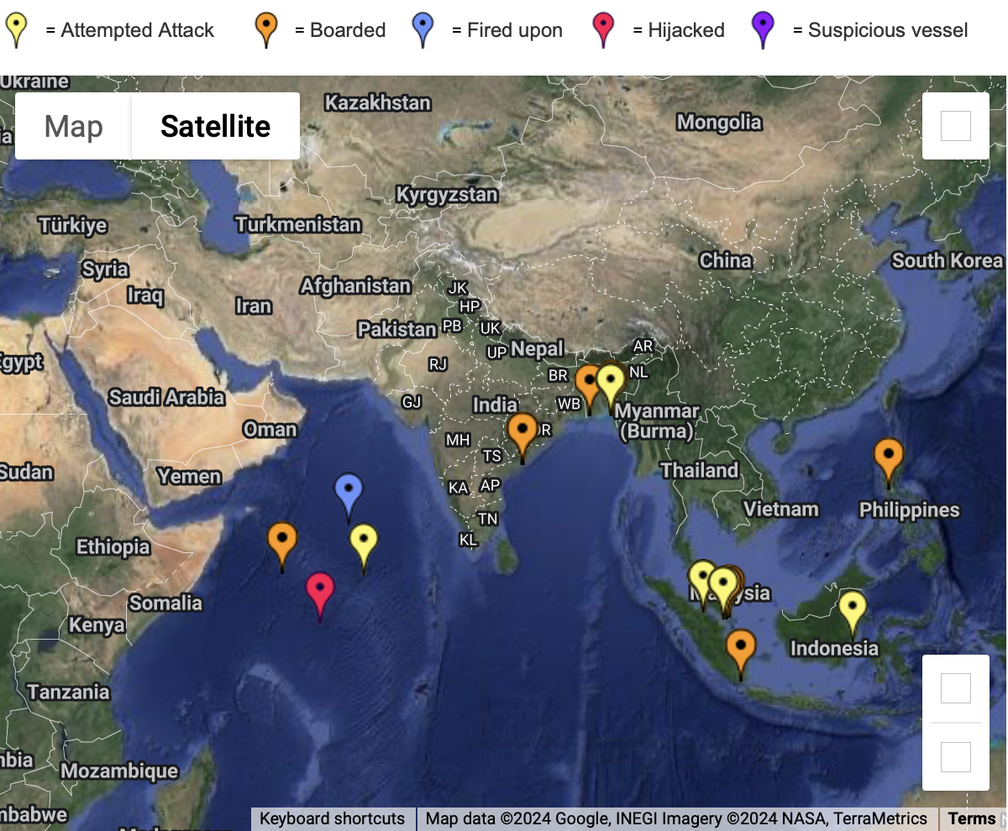
Pirateria
Le falle nella sicurezza informatica delle navi possono essere sfruttate dai pirati. Un attacco informatico riuscito potrebbe disattivare le operazioni critiche, lasciando la nave bloccata, i canali di comunicazione compromessi e le informazioni sul carico esposte. Questo scenario consente ai pirati di lanciare un attacco fisico con maggiori probabilità di successo.
Al contrario, i dati raccolti attraverso la pirateria possono essere ulteriormente sfruttati dai criminali informatici. I pirati hanno spesso accesso a informazioni commerciali sensibili, dati personali dei membri dell'equipaggio e dettagli sulle rotte di navigazione e sul carico.
La vendita di questi dati sul dark web può essere un'attività aggiuntiva, che rende ancora più confusa la linea di demarcazione tra la criminalità informatica e la pirateria tradizionale.
L'ICC Commercial Crime Services (CCS) è un'organizzazione internazionale con sede nel Regno Unito che si occupa di
organizzazione internazionale con sede nel Regno Unito che si occupa di combattere
criminalità commerciale. L'ICC offre una mappa globale della pirateria in tempo reale.

Slide 67
Episodi di ispezione, imbarco e sequestro
La guardia costiera di uno Stato può abbordare e perquisire una nave alla ricerca di oggetti illeciti all'interno delle acque territoriali. Un inseguimento può essere portato a termine in acque internazionali.
Le navi da guerra di qualsiasi Stato possono eseguire azioni di abbordaggio, perquisizione e sequestro del carico (in acque internazionali) nei casi di pirateria e traffico di esseri umani.
Gli abbordaggi in aree grigie possono avvenire in acque territoriali e in zone economiche esclusive (ZEE) contese. Infine, alcuni Stati scelgono di sorvegliare aree più ampie delle loro acque territoriali nominali o della loro ZEE (contesa o meno), indipendentemente dalla legalità delle loro azioni (che possono rientrare nell'ambito della pirateria indotta dallo Stato).
Il Mar Rosso, il Golfo di Aden e il Mar Nero sono oggi teatro di incidenti di abbordaggio in zona grigia e di altri assalti.

Slide 68
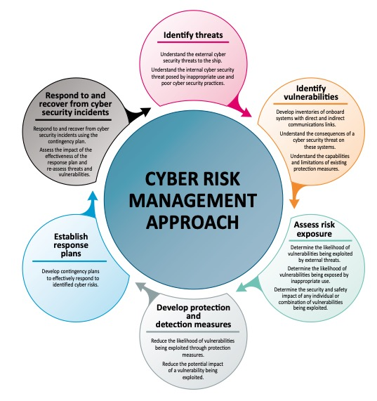
Sicurezza informatica e gestione del rischio

Slide 69
Sicurezza informatica e gestione del rischio
PDCA: un modello di gestione in quattro fasi per un'attività continua
miglioramento di prodotti, persone e processi (Kechagias et al. 2022)
Piano
Identificare gli obiettivi di cybersecurity
  Inventario dei sistemi e del software
  Eseguire la valutazione del rischio informatico
  Stabilire indicatori chiave di prestazione (KPI) per la sicurezza informatica.
Fare
  Stabilire politiche e procedure di cybersecurity
  Definire ruoli e responsabilità
  Eseguire la formazione sulla sicurezza informatica
  Segnalare eventi e incidenti informatici
Controllo
  Valutare l'efficacia del raggiungimento degli obiettivi
  Analizzare gli incidenti informatici e i rapporti sugli eventi
  Eseguire audit interni sulla cybersecurity
Atto
  Esecuzione di azioni correttive e preventive
  Sforzarsi di migliorare continuamente

Slide 70
Sicurezza informatica e gestione del rischio
Procedure e politiche
Dichiarazione sulla politica di sicurezza informatica
  Salvaguardare la riservatezza, l'integrità e la disponibilità delle informazioni, dei sistemi informativi e delle apparecchiature IT/OT.
  Promuovere la sicurezza delle persone e dei beni all'interno dell'Organizzazione, sia a bordo che a terra.
Piano di sicurezza informatica
Manuali di procedura

Slide 71
Sicurezza informatica e gestione del rischio
Procedure e politiche
Dichiarazione sulla politica di sicurezza informatica
Piano di sicurezza informatica
un documento completo che:
  Definire gli obiettivi di cybersecurity
  Definire le azioni richieste e vietate
  Definire compiti e responsabilità
  Identificare le minacce e le vulnerabilità a bordo e a terra.
  Descrivere le fasi di attività della valutazione dell'esposizione al rischio informatico.
  Presentare le misure di protezione adottate per il controllo della sicurezza informatica.
  Presentare il piano di emergenza e di incidente
Manuali di procedura

Slide 72
Sicurezza informatica e gestione del rischio
Procedure e politiche
Dichiarazione sulla politica di sicurezza informatica
Piano di sicurezza informatica
Manuali di procedura e politiche
politiche specifiche come le politiche di assunzione e di licenziamento, la separazione dei compiti, la classificazione dei dati, la politica di disabilitazione degli account, i diritti di accesso, il piano di emergenza aziendale o il piano di risposta agli incidenti, la gestione di terze parti, ecc.

Slide 73
Aspetti del fattore umano
Consapevolezza, formazione e cultura della sicurezza informatica
Carenza di talenti e vulnerabilità della forza lavoro
Sensibilizzazione e formazione per tutti
"creare standard di settore che forniscano alle organizzazioni linee guida per le migliori pratiche da seguire; sviluppare una struttura di sicurezza che soddisfi o superi i requisiti normativi".

Slide 74
Aspetti del fattore umano
Consapevolezza, formazione e cultura della sicurezza informatica
Le navi, i porti e le terze parti operano spesso con equipaggi a rotazione con diversi livelli di comprensione della cybersecurity; non hanno piena familiarità con il funzionamento sicuro dei relativi sistemi e con le pratiche consolidate di igiene informatica.
Formazione, educazione e certificazione in materia di sicurezza informatica per le parti interessate del funzionamento della nave (equipaggio, terzi, porti, operatori).
Sensibilizzazione, formazione e certificazione in materia di cybersecurity per tutti i livelli della compagnia di navigazione, tra cui la C-suite, i responsabili delle spedizioni nei vari dipartimenti, i responsabili IT e i CSO.

Slide 75

Bibliografia
R. Anderson, Security engineering: a guide to building dependable distributed systems, Wiley, 2020.
W. Stallings e L. Brown, Computer Security, Pearson, 2023.
K. D. Mitnick e W. L. Simon, The Art of Deception - Controlling the Human Element of Security, Wiley, 2011.
E.-M. Kalogeraki, S. Papastergiou, H. Mouratidis e N. Polemi, "Una nuova metodologia di valutazione dei rischi per gli ambienti logistici marittimi SCADA", Scienze applicate, vol. 8, n. 9, 2019.
P. H. Meland, K. Bernsmed, E. Wille, Ø. J. Rødseth e D. A. Nesheim, "A retrospective analysis of maritime cyber security incidents," TransNav - The International Journal on Marine Navigation and Safety on Sea Transportation, vol. 15, no. 3, pp. 519-530, 2021.
Agenzia europea per la sicurezza marittima, "Annual overview of marine casualties and incidents", EMSA, Lisbona, 2023.
Organizzazione mondiale delle dogane, "Rapporto sul commercio illecito 2022", OMD, 2023.
Il Comitato direttivo per la sicurezza dei porti di Anversa, Amburgo/Bremerhaven e Rotterdam, "Criminal Networks in EU Ports: Focus sull'appropriazione indebita dei codici di riferimento dei container nei porti di Anversa, Amburgo e Rotterdam", Europol, marzo 2023.
Akpan F, Bendiab G, Shiaeles S, Karamperidis S, Michaloliakos M. "Cybersecurity Challenges in the Maritime Sector", Network, 2(1):123-138, 2022.
O. Schinas, D. Metzger, "Cyber-Seaworthiness: A Critical Review of the Literature", Marine Policy, 15, 2023.
Rapporto DNV Maritime Cyber Priority 2023, dnv.com/cybersecurity

Slide 76

Grazie
Si prega di inviare tutte le domande a:
mlambrou@aegean.gr

